Slide 1
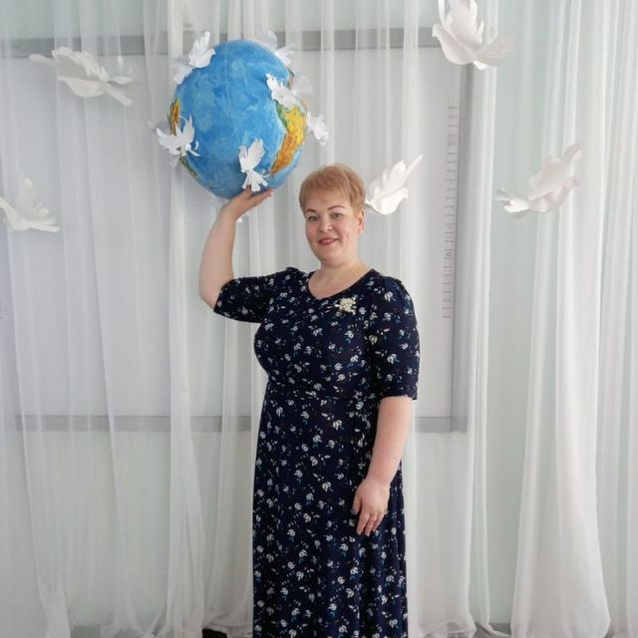
ПОРТФОЛИО
Федотовой Натальи Васильевны, воспитателя МАДОУ «Детский сад №82 комбинированного вида» г. о. Саранск Дата рождения: 30. 04. 1983 г. Профессиональное образование: высшее, окончила ФГБОУ ВПО «МОРДОВСКИЙ ГОСУДАРСТВЕННЫЙ ПЕДАГОГИЧЕСКИЙ ИНСТИТУТ ИМЕНИ М.Е.ЕВСЕВЬЕВА » в 2014 г.
«Организатор-методист дошкольного образования» по специальности «Педагогика и методика дошкольного образования»
Стаж педагогической работы: 12 лет
Общий трудовой стаж: 17 лет Наличие квалификационной категории: высшая Дата последней аттестации: 27.12.2018

Slide 2
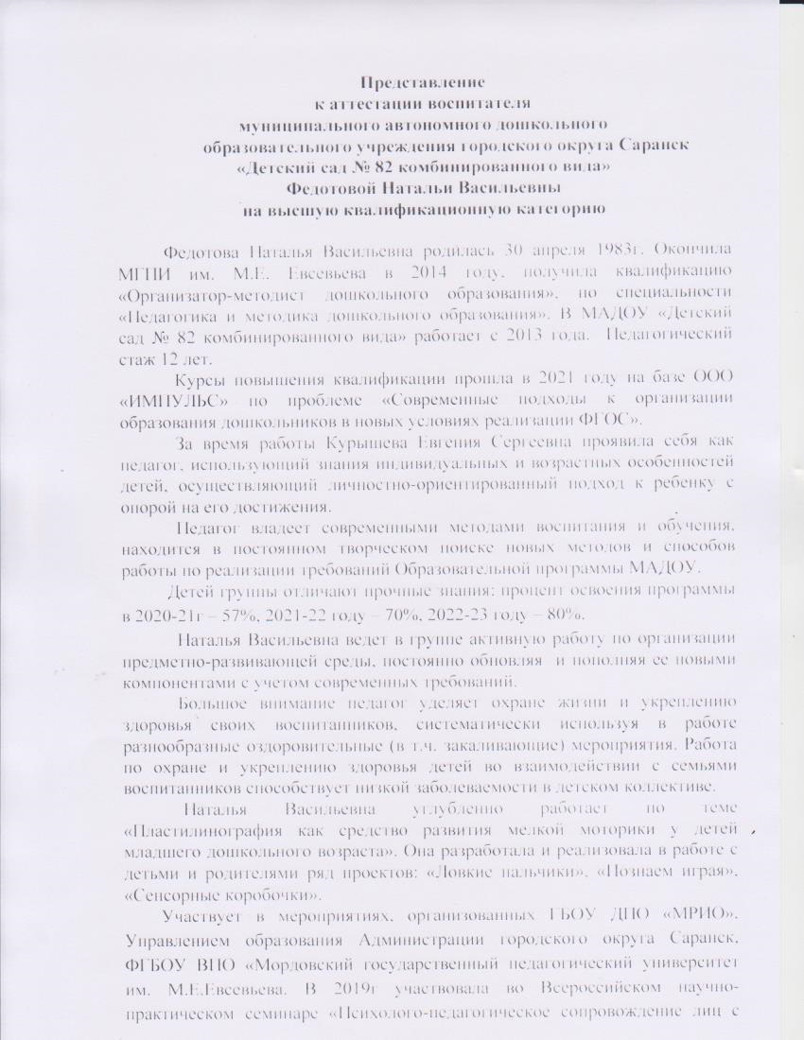
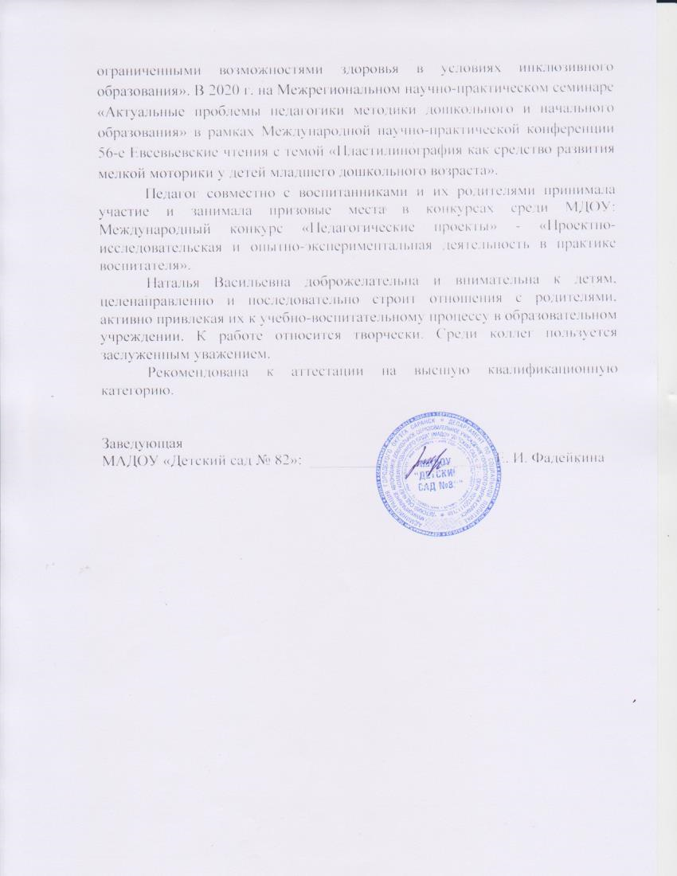

Slide 3
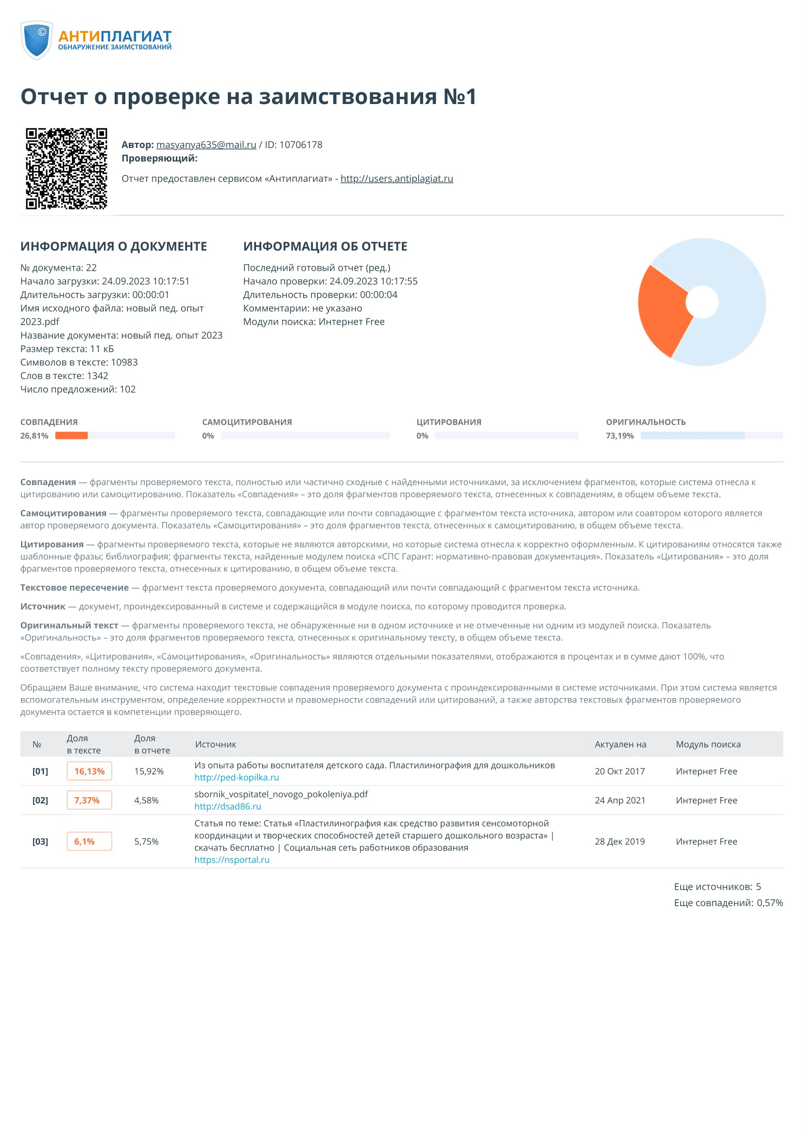
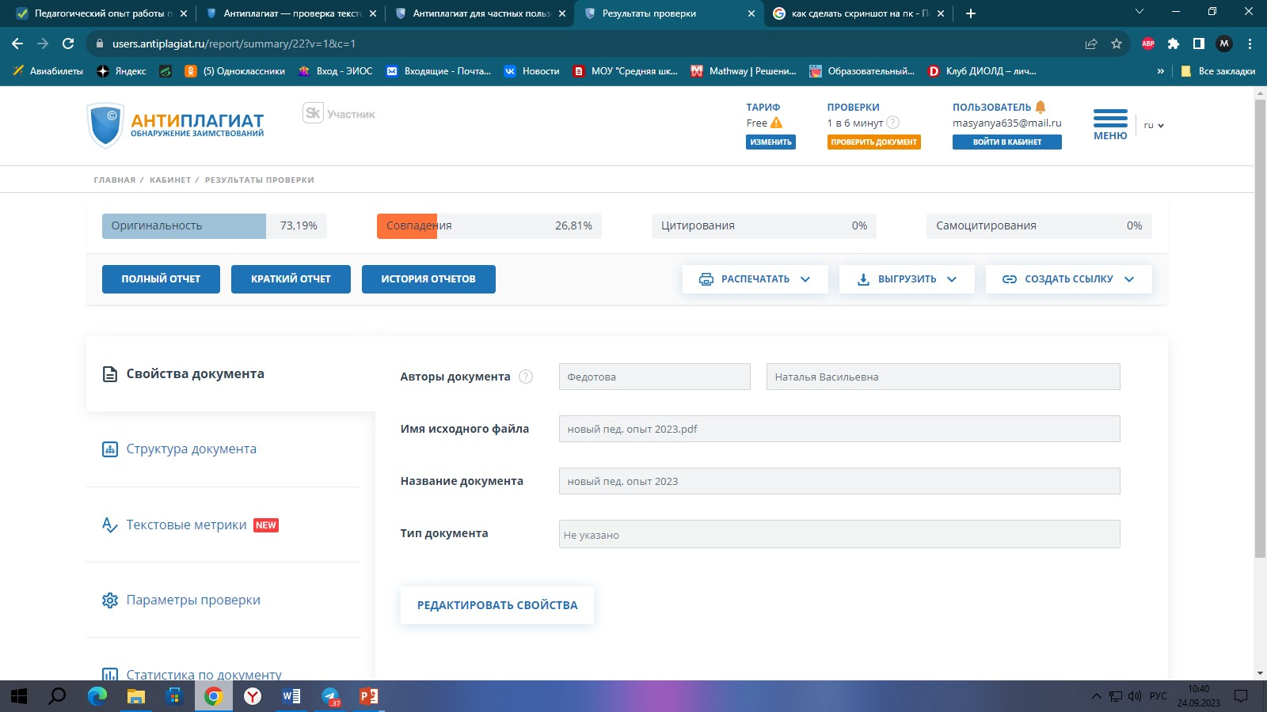
Представление педагогического опыта
размещено на сайте МАДОУ «Детский сад
№82 комбинированного вида»
«Пластилинография как средство развития мелкой моторики у детей младшего дошкольного возраста»
https://upload2.schoolrm.ru/iblock/ac3/ac30a8970a406f847ed3bd1882499b9e/Fedotova-N.V.-ped.-opyt-2023.pdf

Slide 5
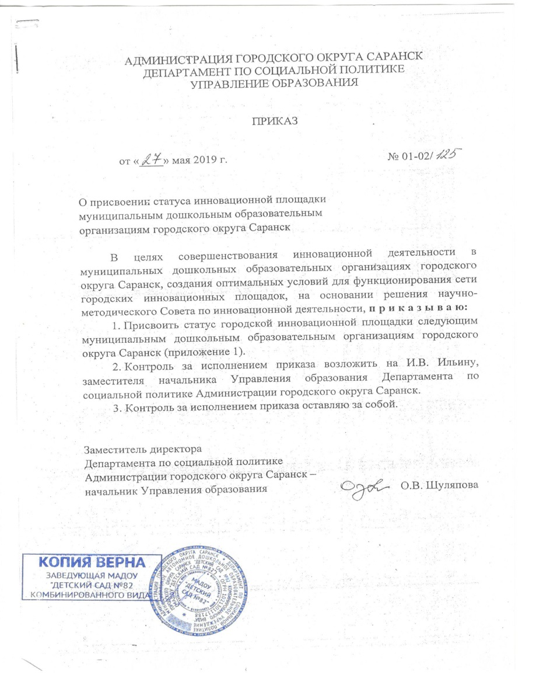
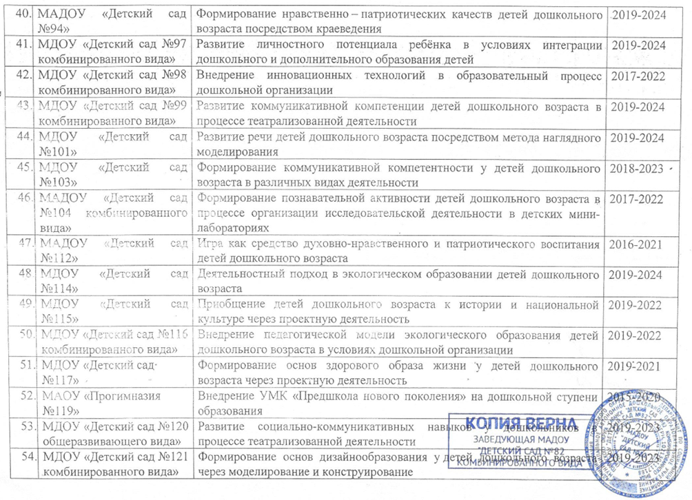

Slide 6
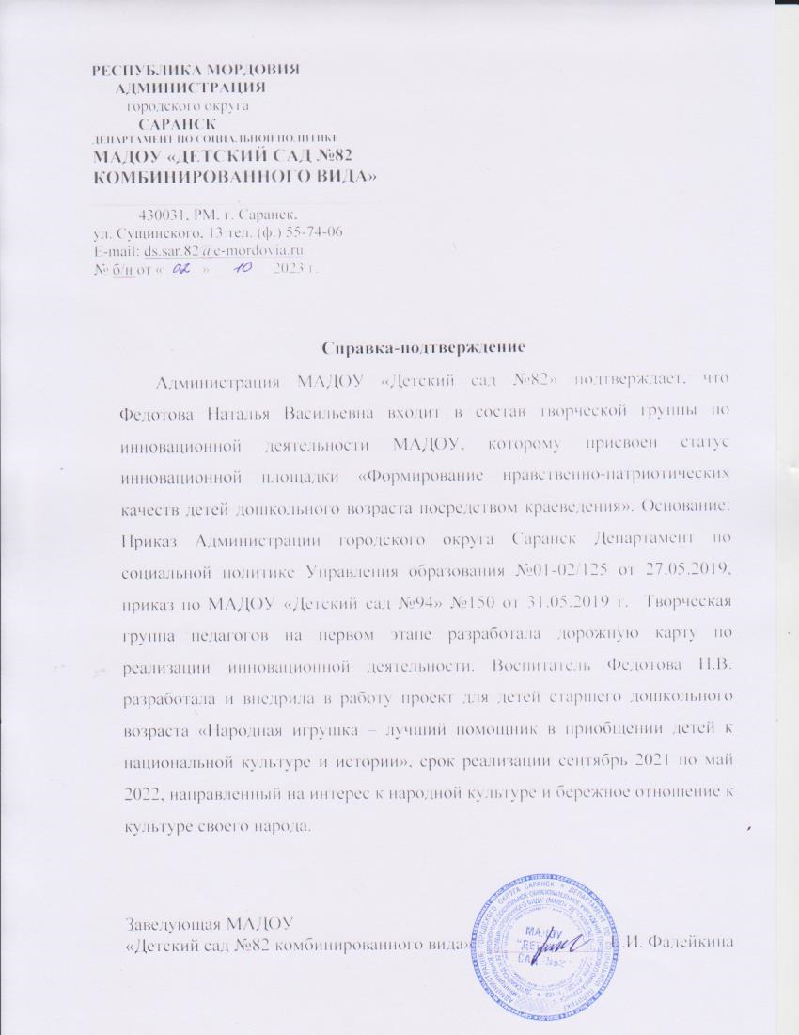

Slide 7
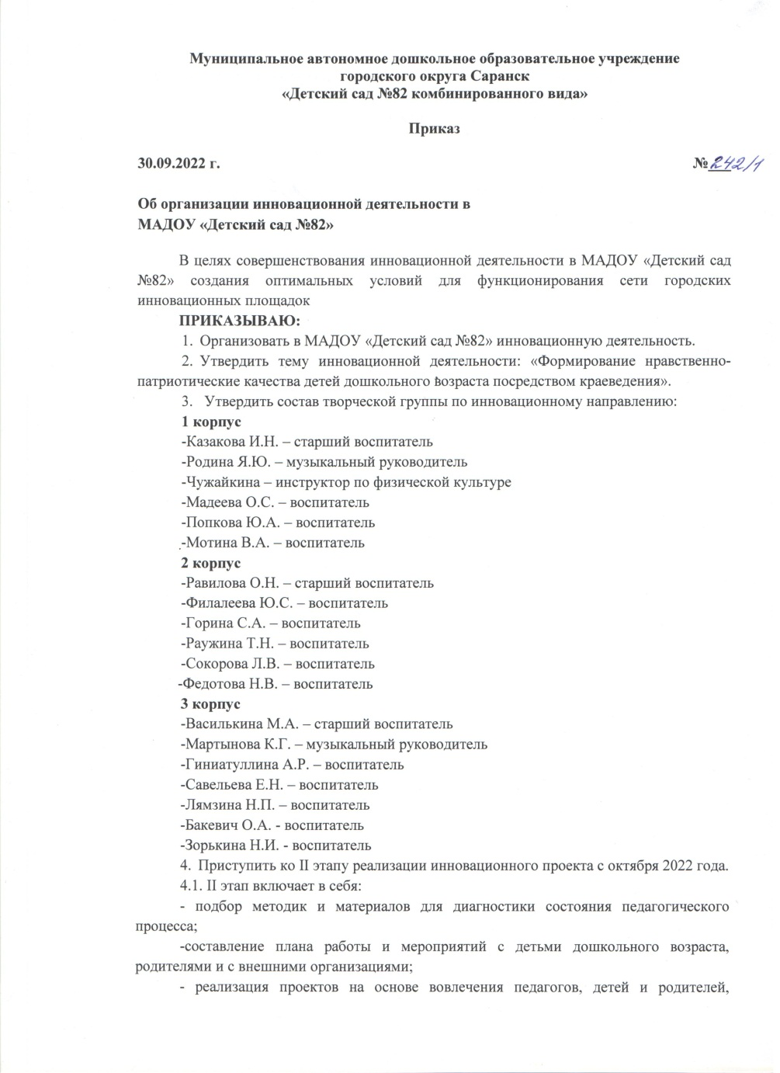
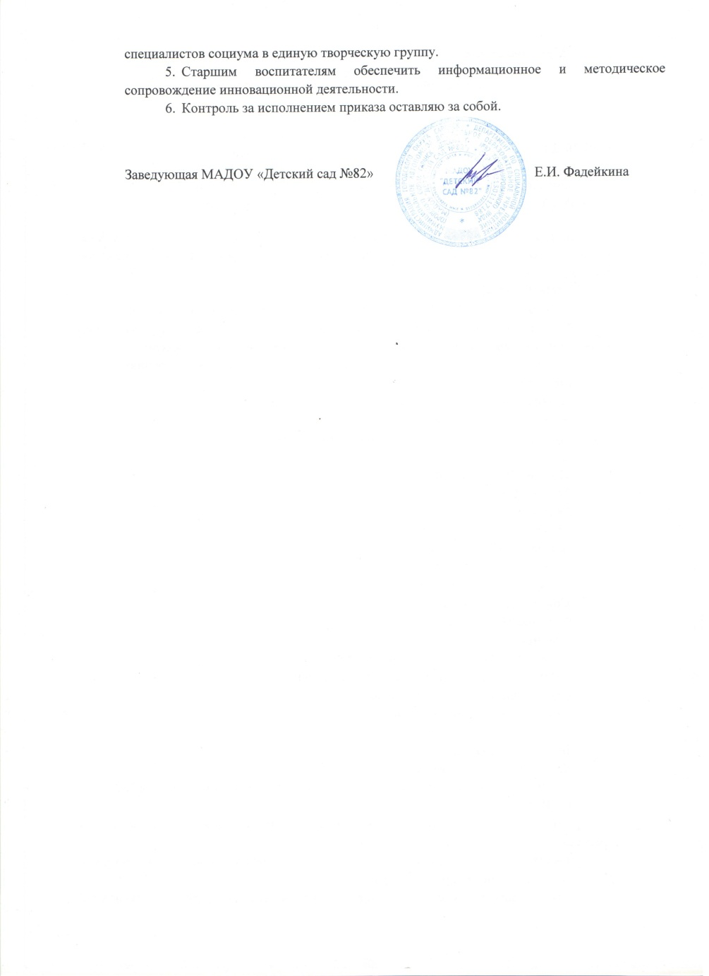

Slide 9
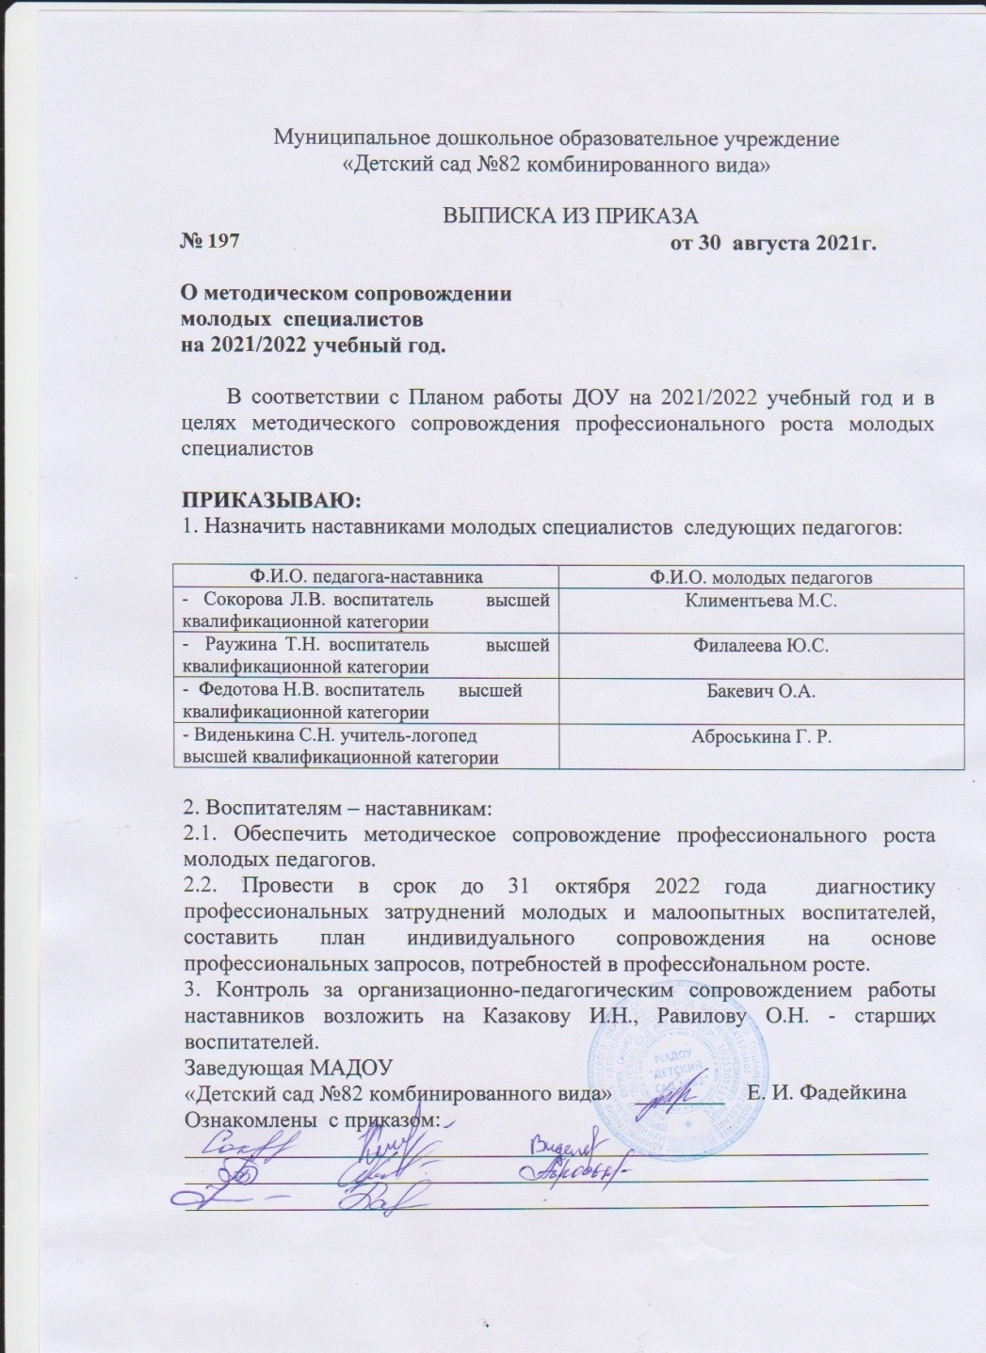

Slide 10
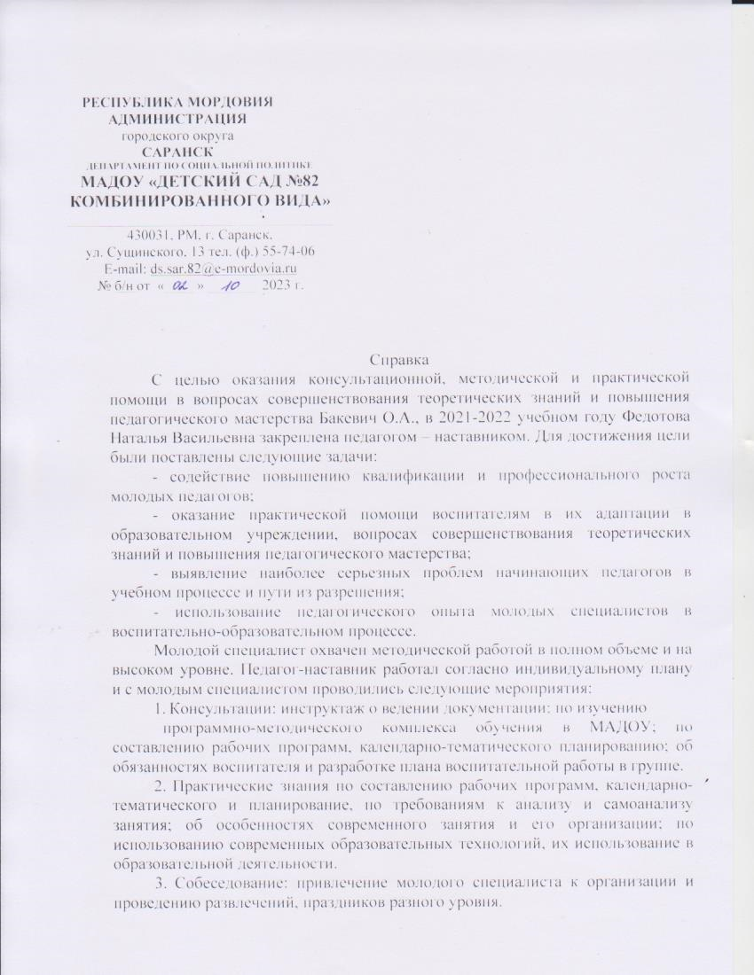
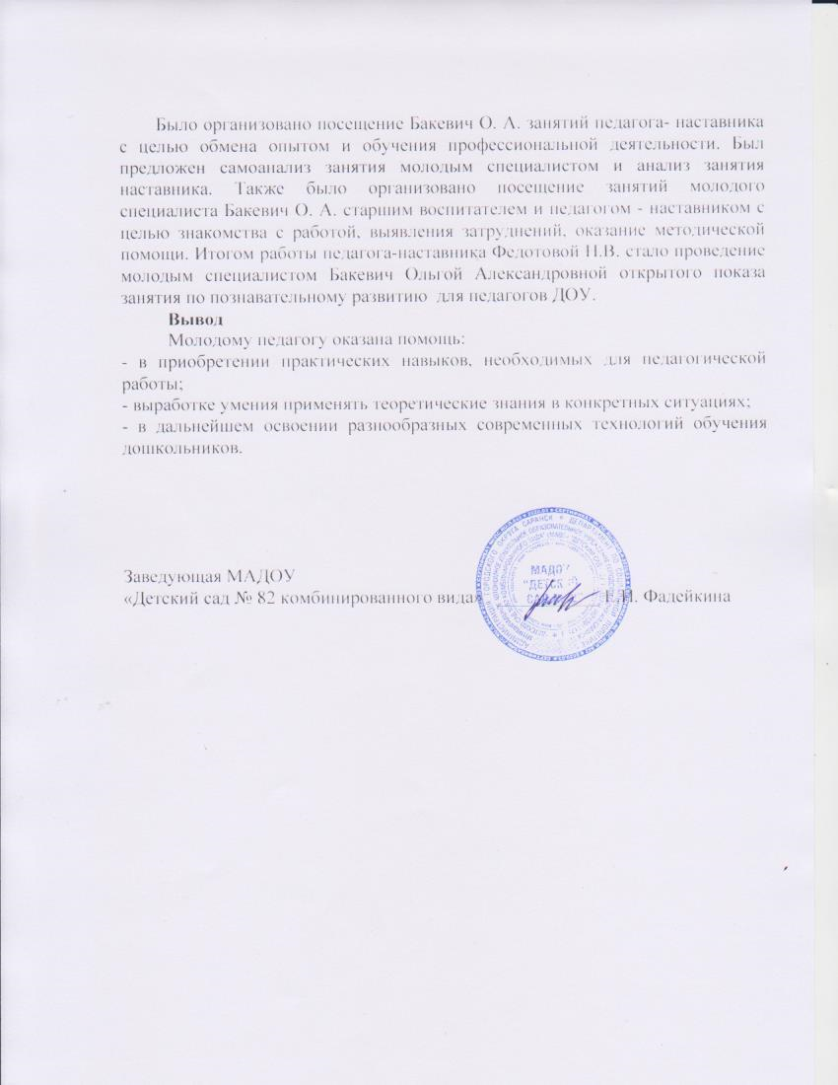

Slide 11
Всероссийский уровень
Воронеж-Москва – «Педагогика: Семья-школа-вуз-общество инновации и технологии» статья «Теоретические основы развития познавательной активности личности дошкольника: психическое развитие в дошкольном возрасте»
Интернет
Свидетельство выдано в подтверждение активной работы по распространению и обобщению педагогического опыта на образовательном портале maam.ru

Slide 12
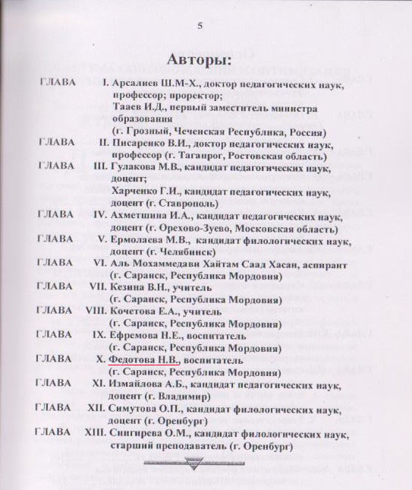

Slide 14
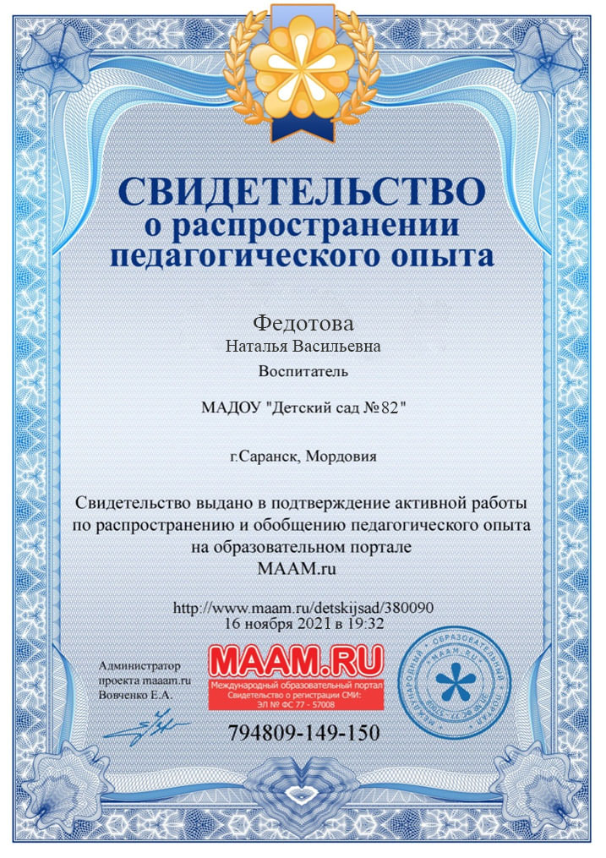
Интернет

Slide 16
Муниципальный уровень
2022г Диплом II место, Амонова Азиза, конкурс новогодних елочных игрушек «Время сказочных затей»
Республиканский уровень
20.12.2022г. Грамота за III место, Уткин Егор, в конкурсе «Новогодний венок – 2023» 12.01.2023г. Серебряный знак отличия всероссийского физкультурно-спортивного комплекса «Готов к труду и обороне» (ГТО) I степени, Бадретдинова Сафия Ренатовна
Всероссийский уровень
2022г. Диплом I место, воспитанники старшего дошкольного возраста, в детско –юношеском конкурсе утренников, театрализованных и спортивных представлений «День Победы , 76лет» 2022г. Диплом I место, воспитанники старшего дошкольного возраста, в детско –юношеском конкурсе утренников, театрализованных и спортивных представлений «День Победы , 77лет»
Интернет
08.02.2023г. Диплом за I место, Пескова Вера, в конкурсе детских рисунков «Мой яркий мир» 01.07.2023г. Диплом I степени, Корюкова Алина, в конкурсе международной викторине для дошкольников «Птицы России»

Slide 17
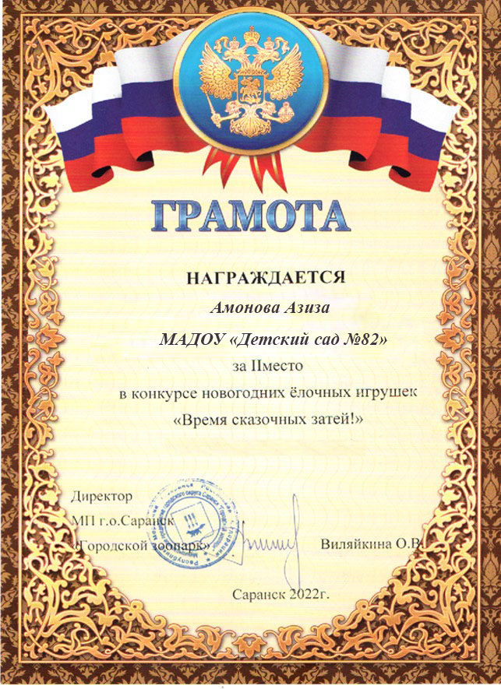
Муниципальный уровень

Slide 18
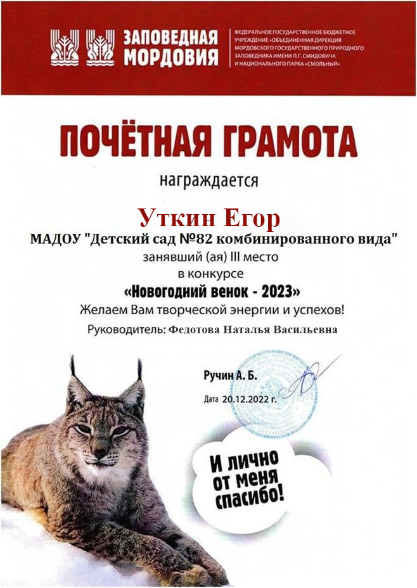
Республиканский уровень

Slide 19
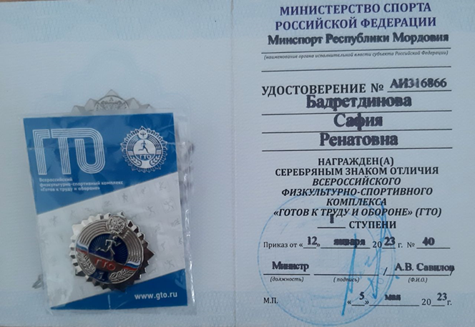
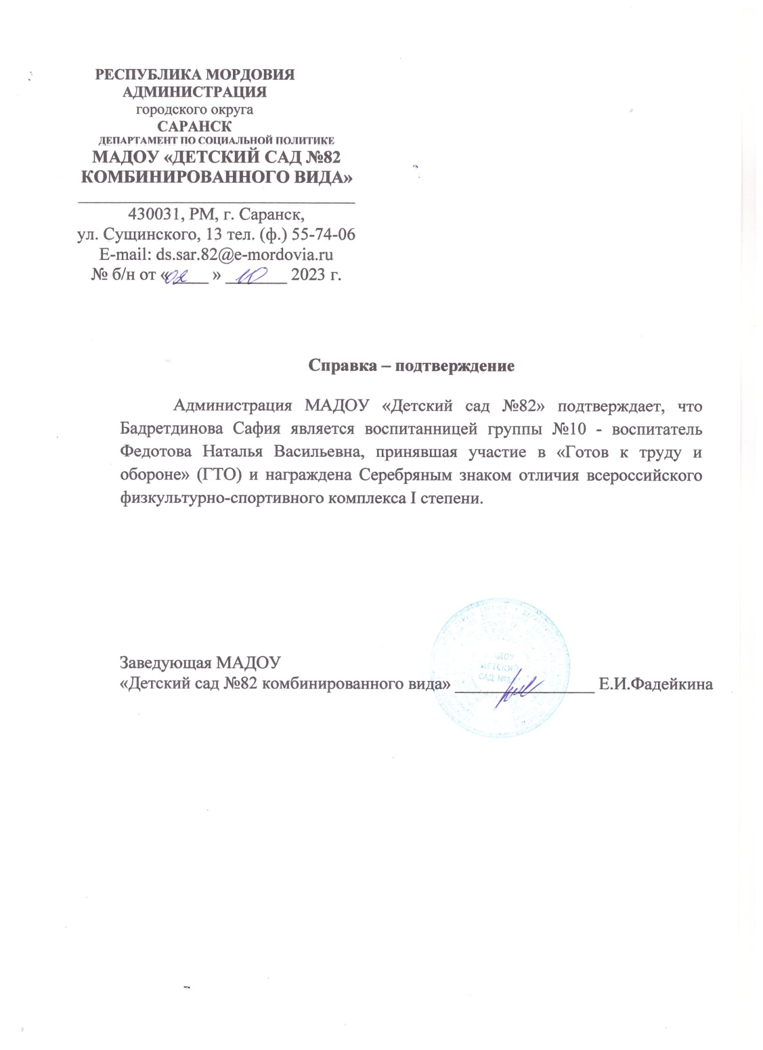

Slide 20
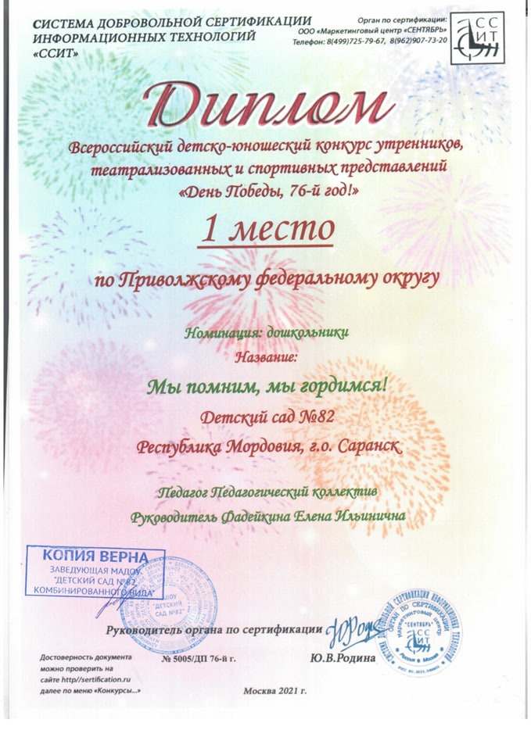
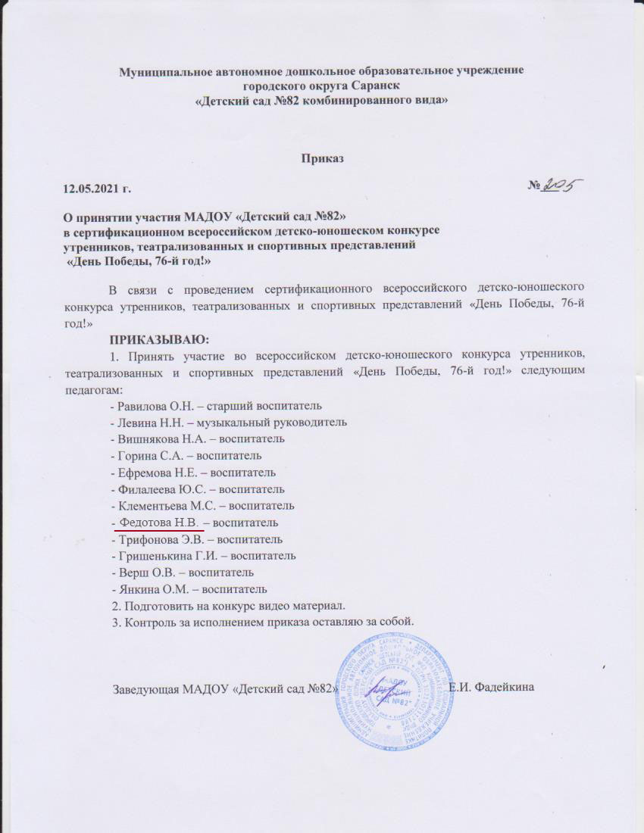
Всероссийский уровень

Slide 21
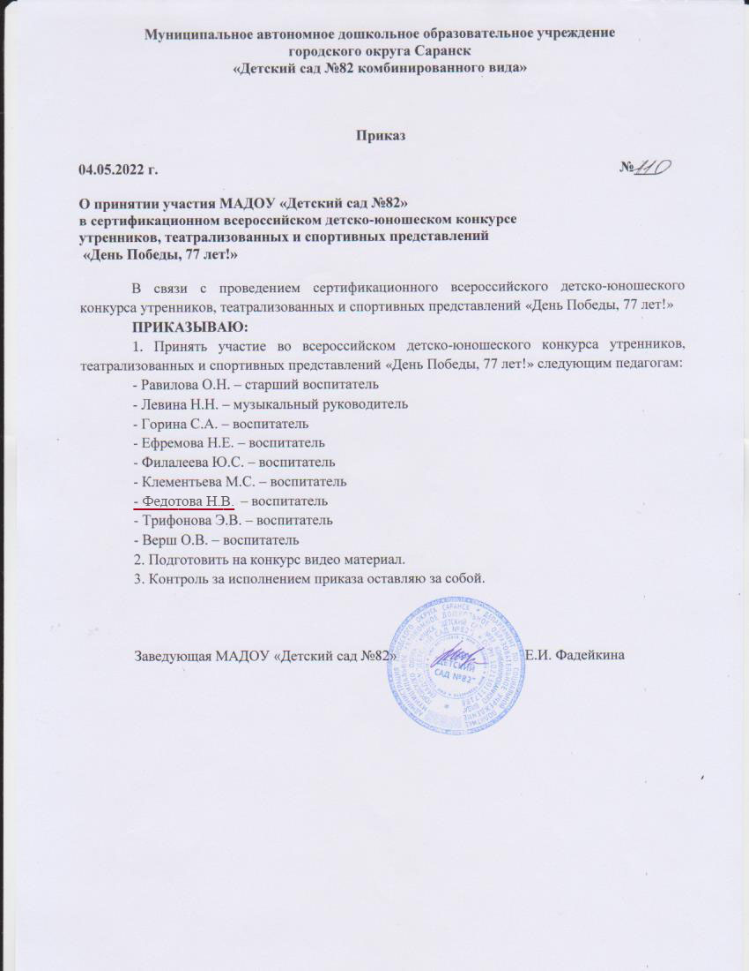

Slide 22
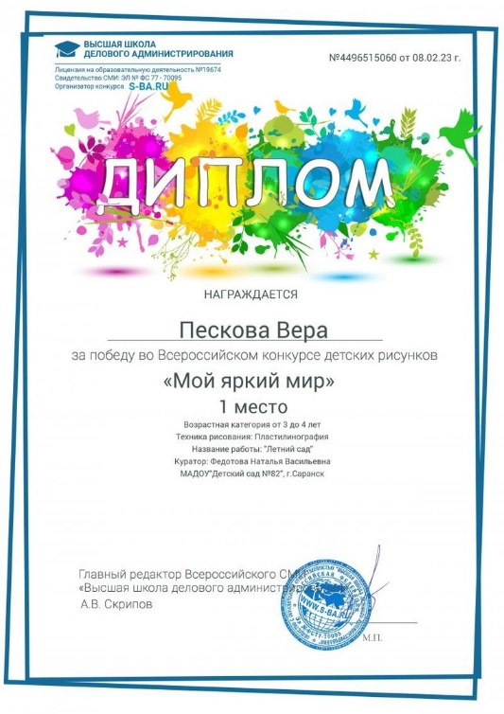
Интернет

Slide 23
Наличие авторских программ, методических пособий

Slide 24
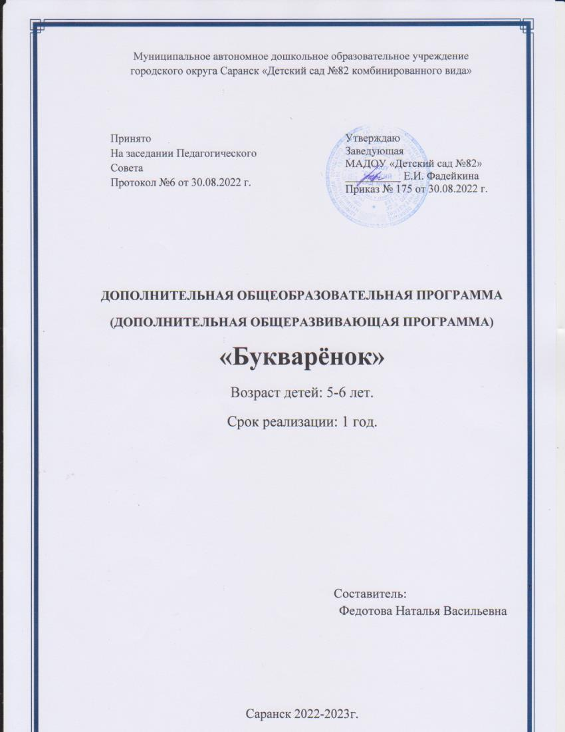
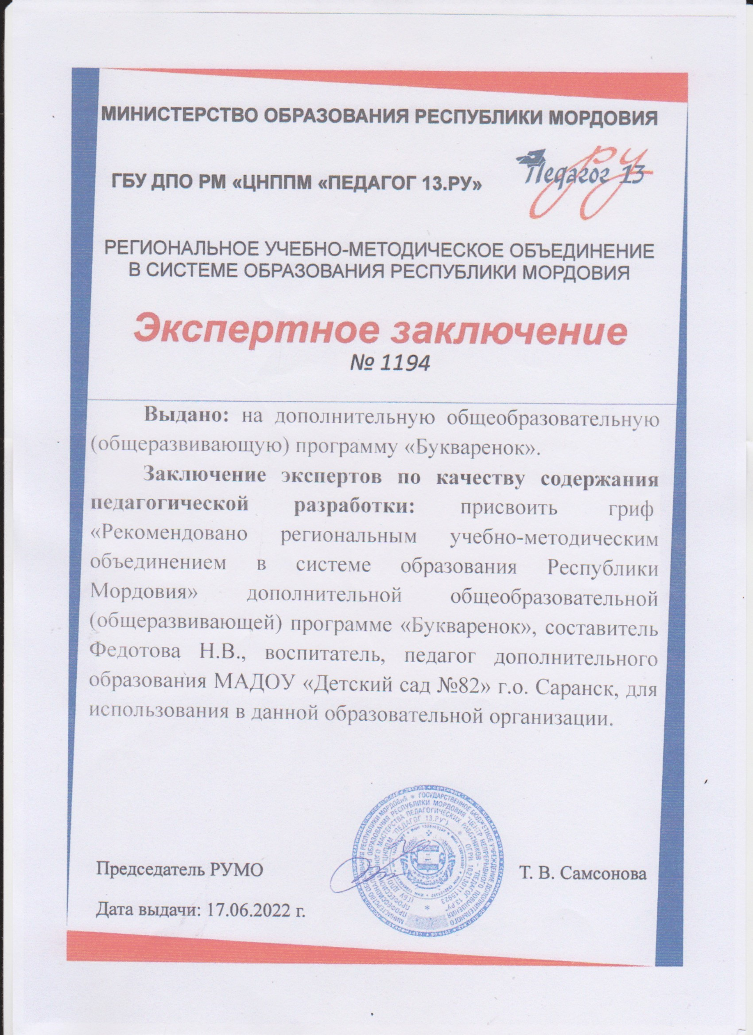

Slide 25
Выступления на заседаниях методических советов, научно – практических конференциях, педагогических чтениях, семинарах, секциях, радиопередачах

Slide 26
дата | место | тема | Название мероприятия
Уровень образовательной организации
24.10.2022 | МАДОУ «Детский сад №82» | «Современные образовательные технологии в ДОО» | Педсовет №2 «Использование современный педагогических технологий в обучении дошкольников»
Республиканский уровень
19.03.2020 | ФГБОУ ВО «Мордовский государственный педагогический университет имени М.Е. Евсевьева» | «Пластилинография как средство развития мелкой маторики у детей дошкольного возраста» | Межрегионального научно-практическая конференция 56-е Евсевьевские чтения «Актуальные проблемы педагогикии методики дошкольного и начального образования»
Всероссийский уровень
11.02.2019 | ФГБОУ ВО «Мордовский государственный педагогический университет имени М.Е. Евсевьева» | Психолого-педагогическое сопровождение лиц с ограниченными возможностями здоровья в условиях инклюзивного образования | Всероссийский научно-практический семинар «Психолого-педагогическое сопровождение лиц с ограниченными возможностями здоровья в условиях инклюзивного образования»

Slide 27
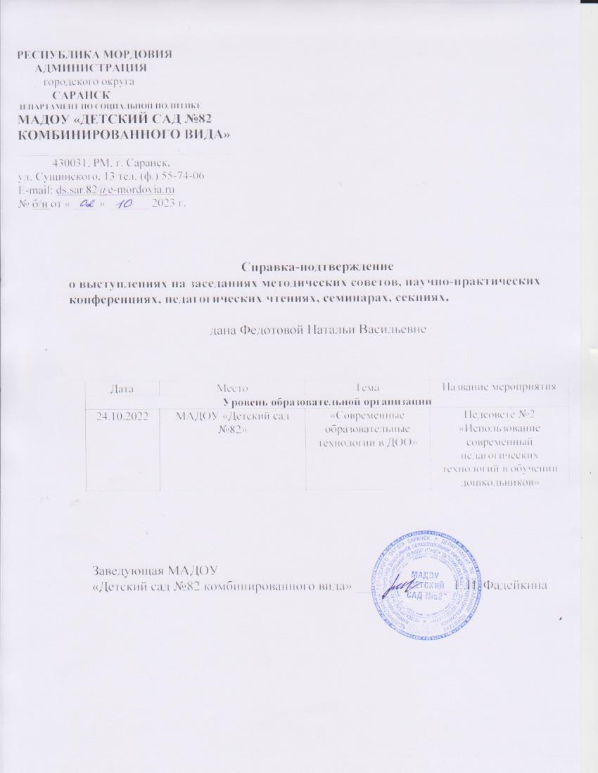

Slide 28
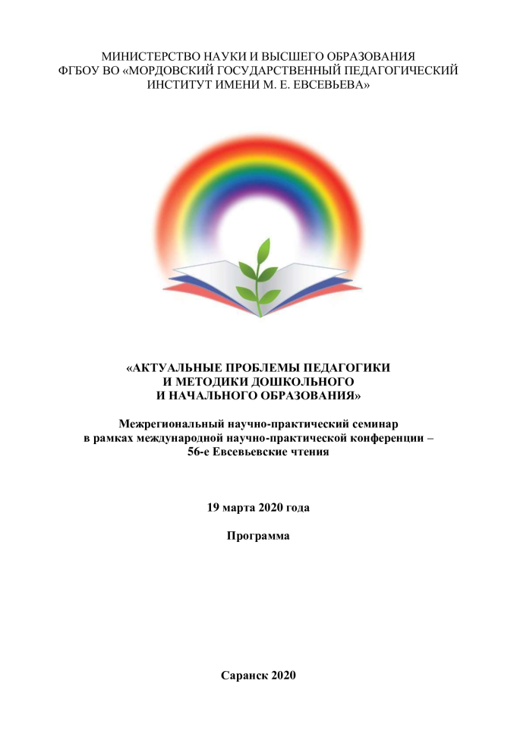
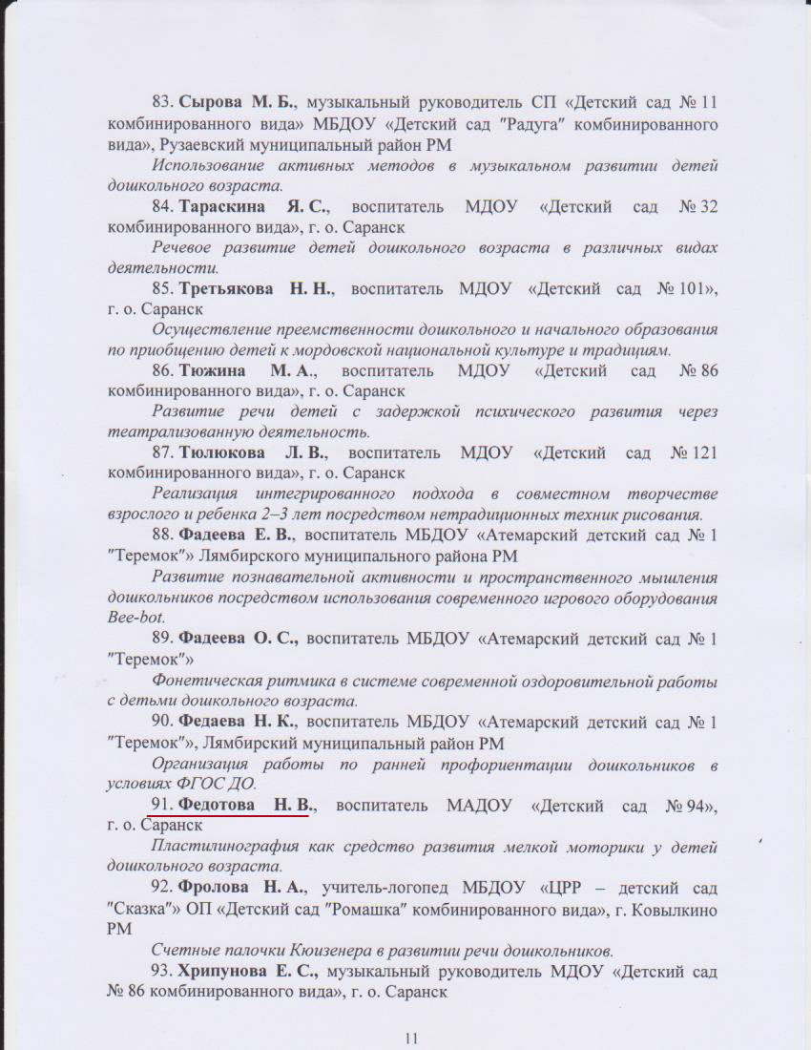

Slide 29
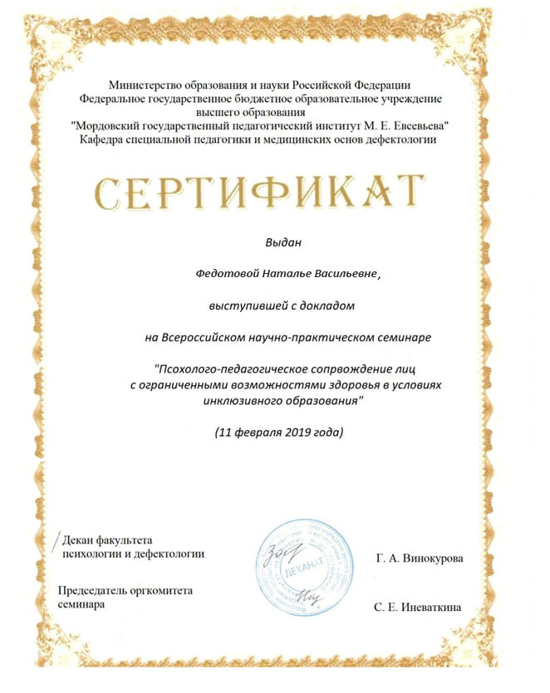

Slide 30
Проведение открытых занятий, мастер – классов, мероприятий

Slide 31
дата | место | тема |  | Название мероприятия
Уровень образовательной организации
04.03.2022 г. | МАДОУ «Детский сад №82 | «Волшебная страна Буквия» | Мастер-класс в форме открытого просмотра для родителей
Республиканский уровень
Международный уровень

Slide 32
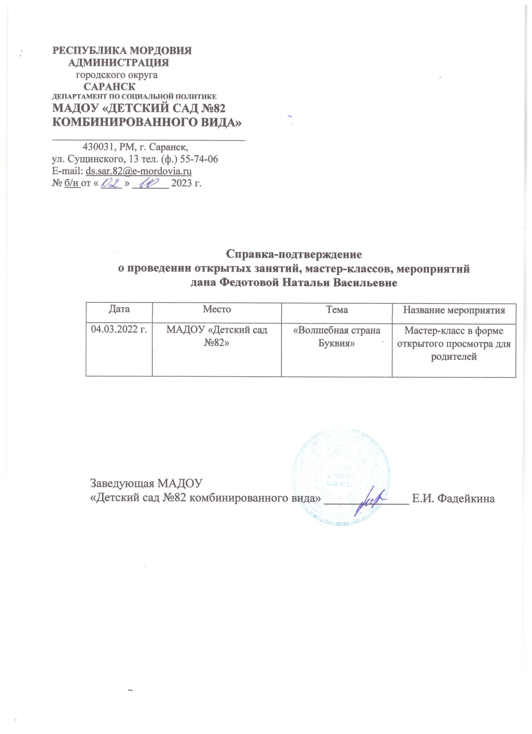
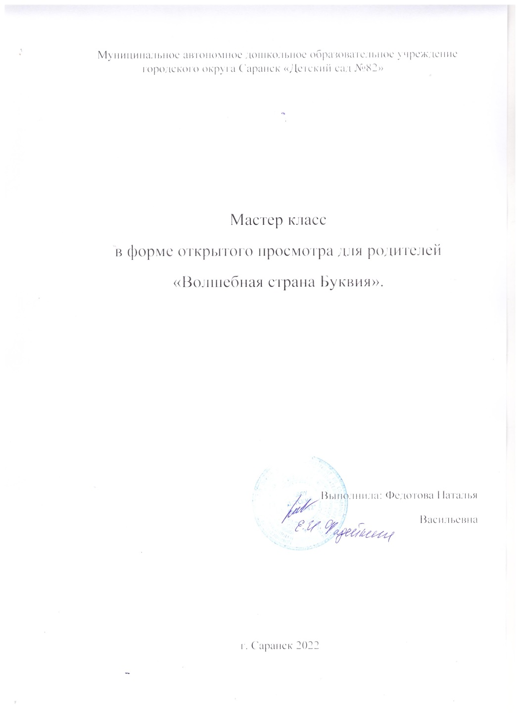

Slide 33
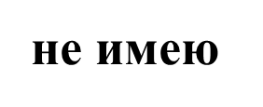

Slide 34
Общественно педагогическая активность: участие в комиссиях, педагогических сообществах, в жюри, в конкурсах

Slide 35
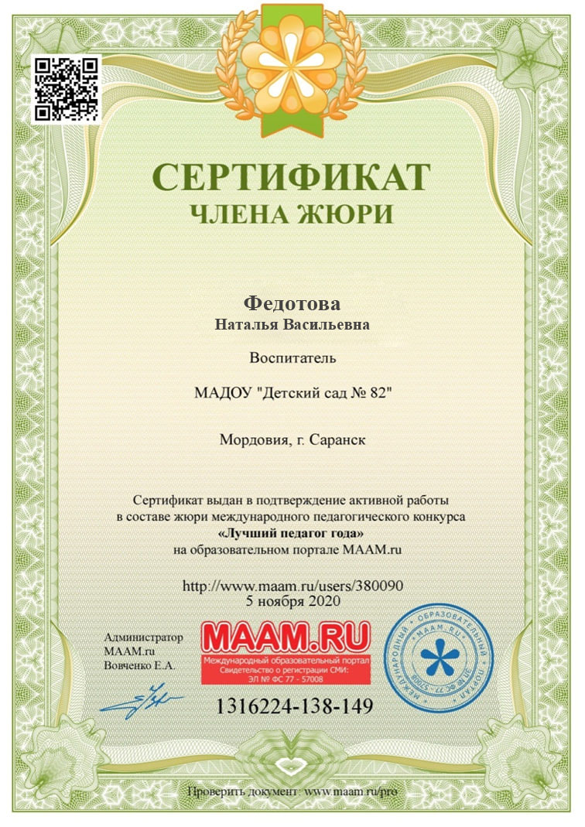

Slide 36
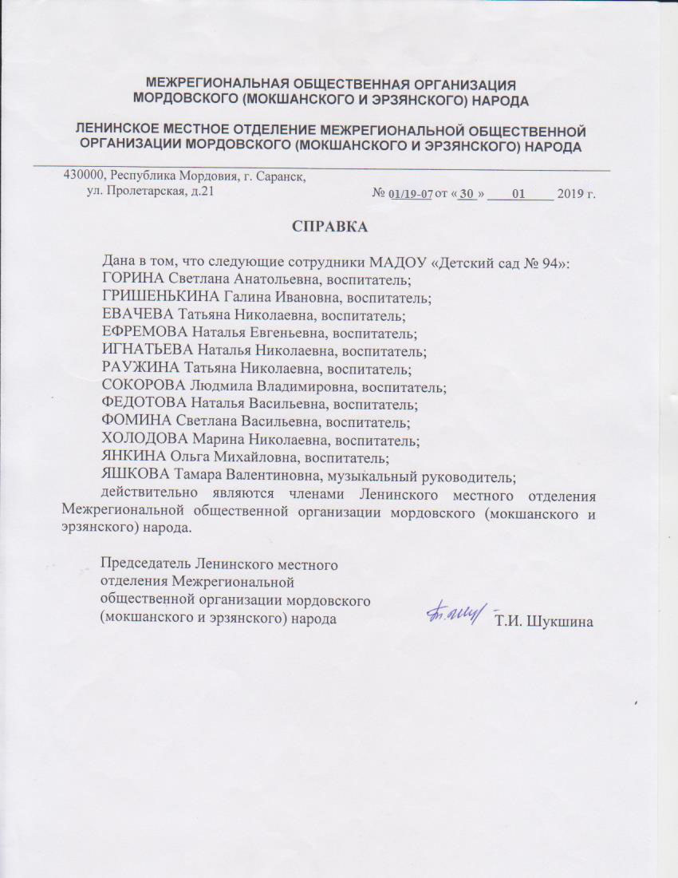

Slide 37
Позитивные результаты работы с воспитанниками

Slide 38
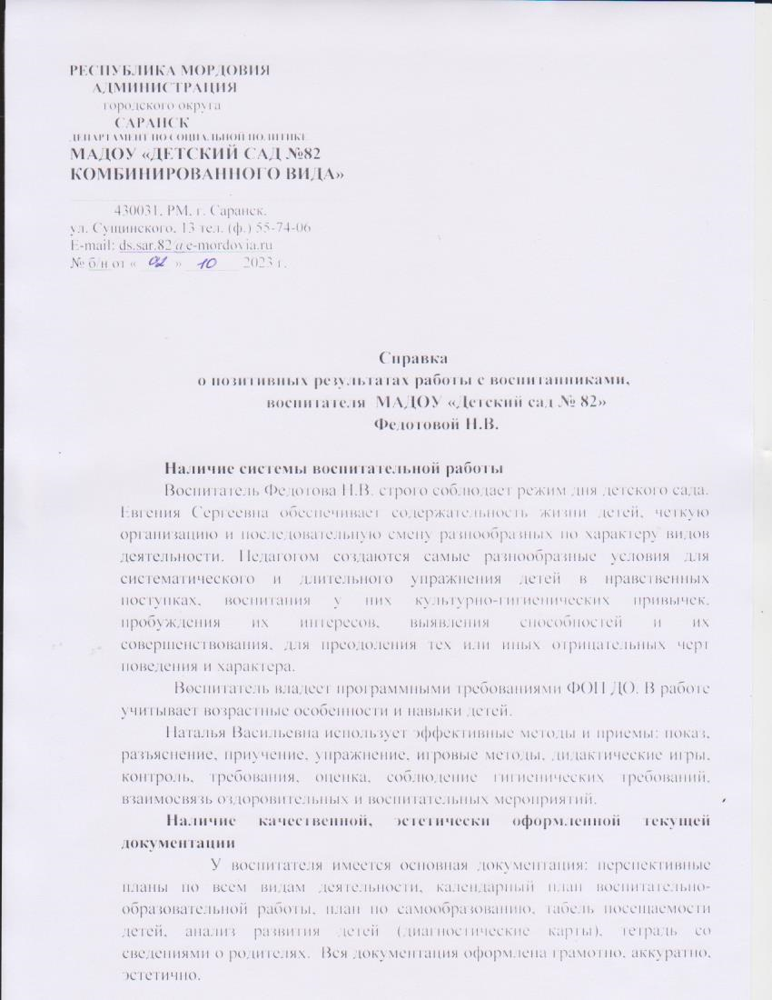
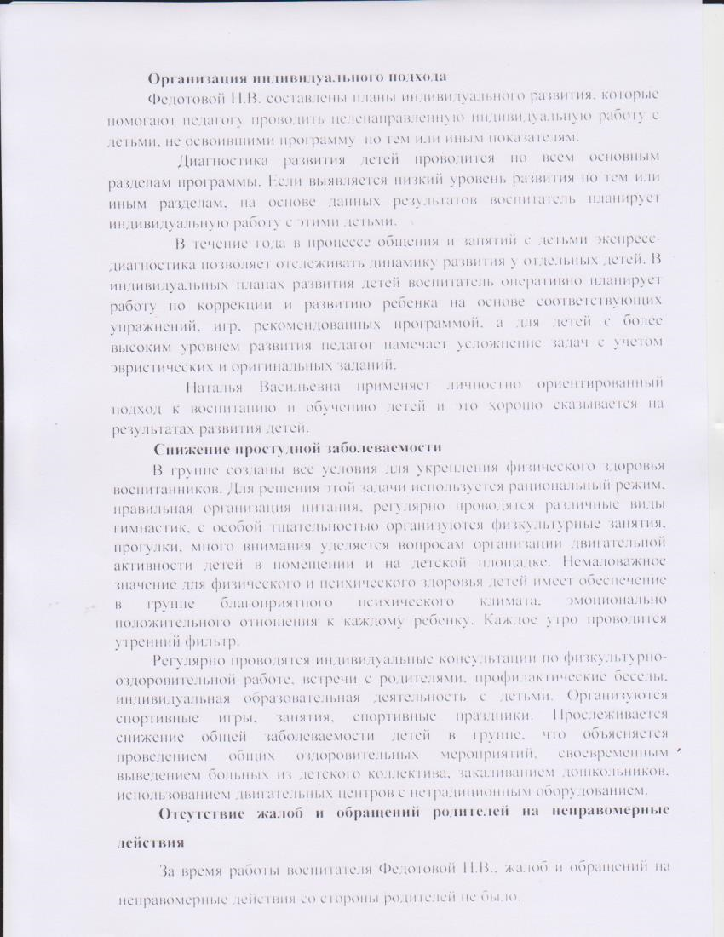

Slide 39
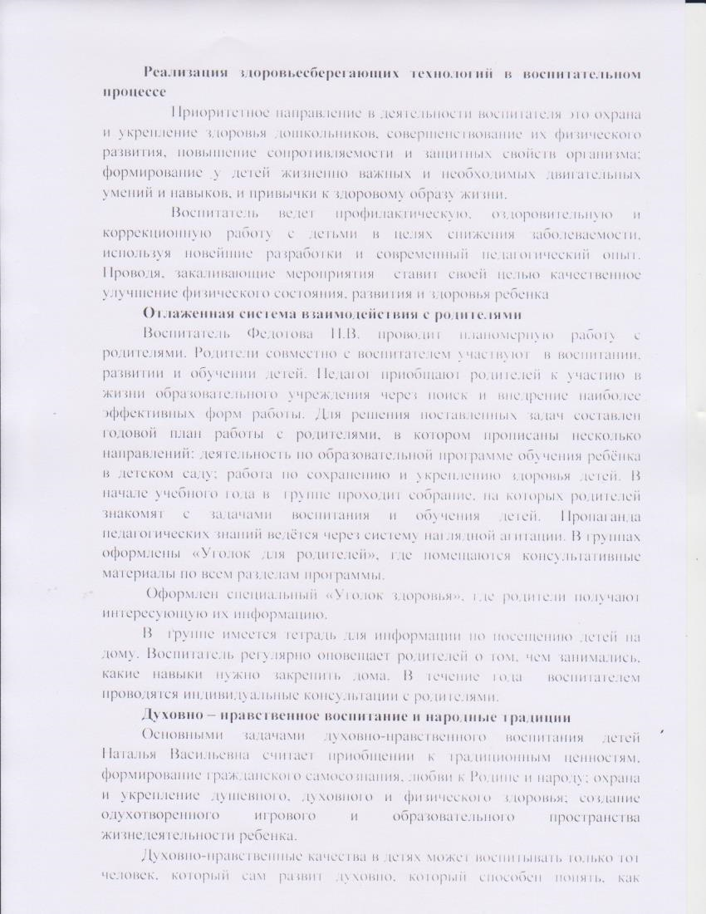
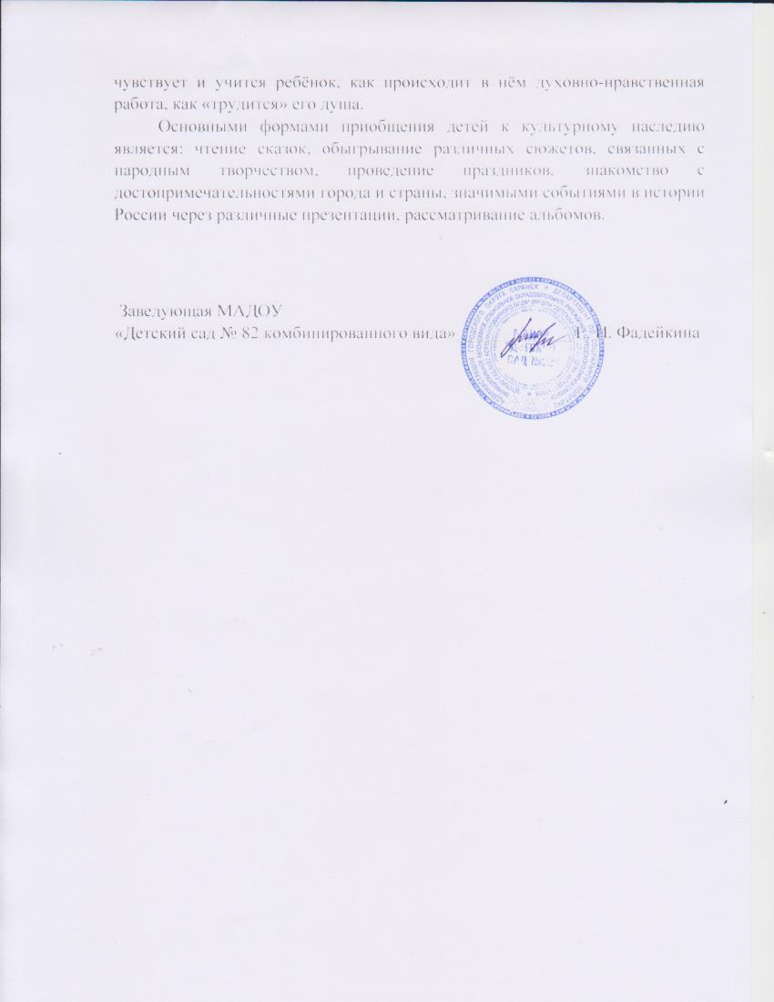

Slide 41
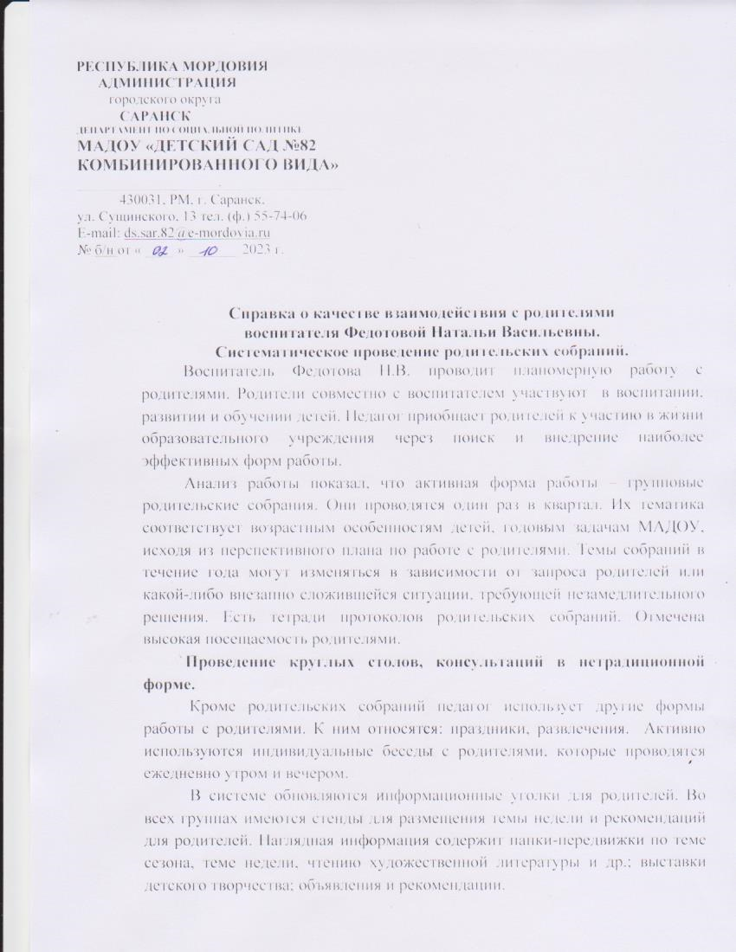
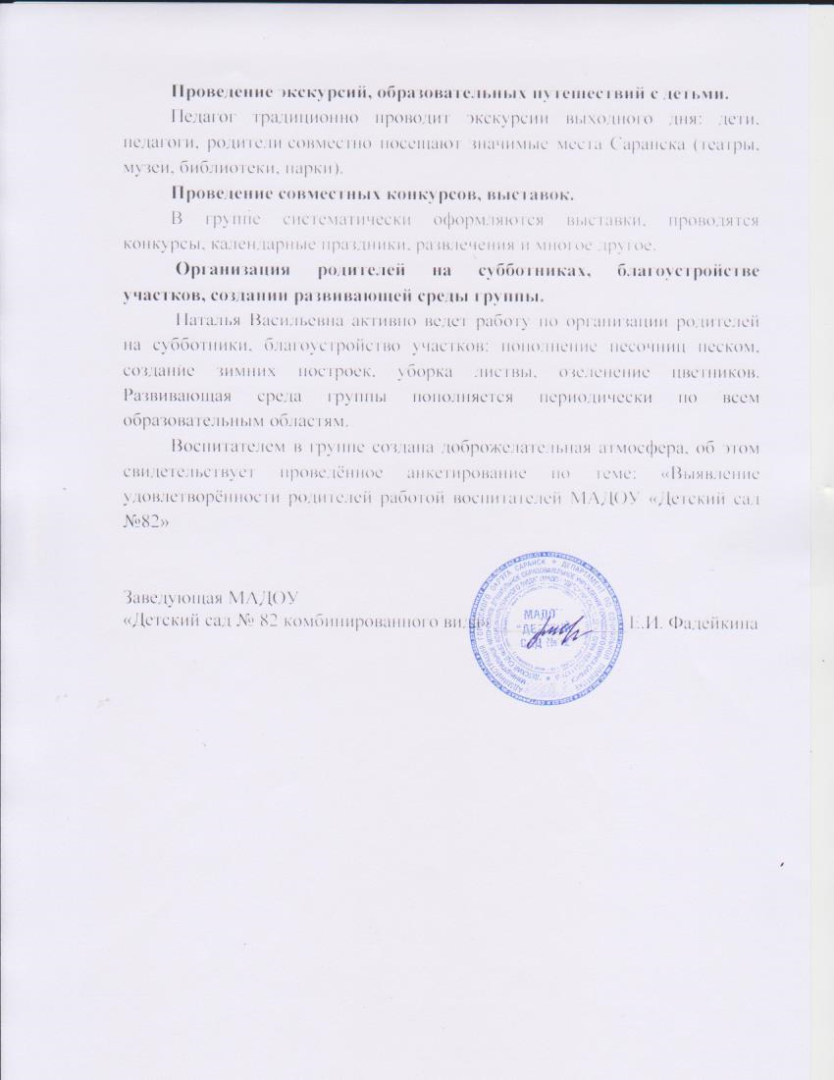

Slide 42
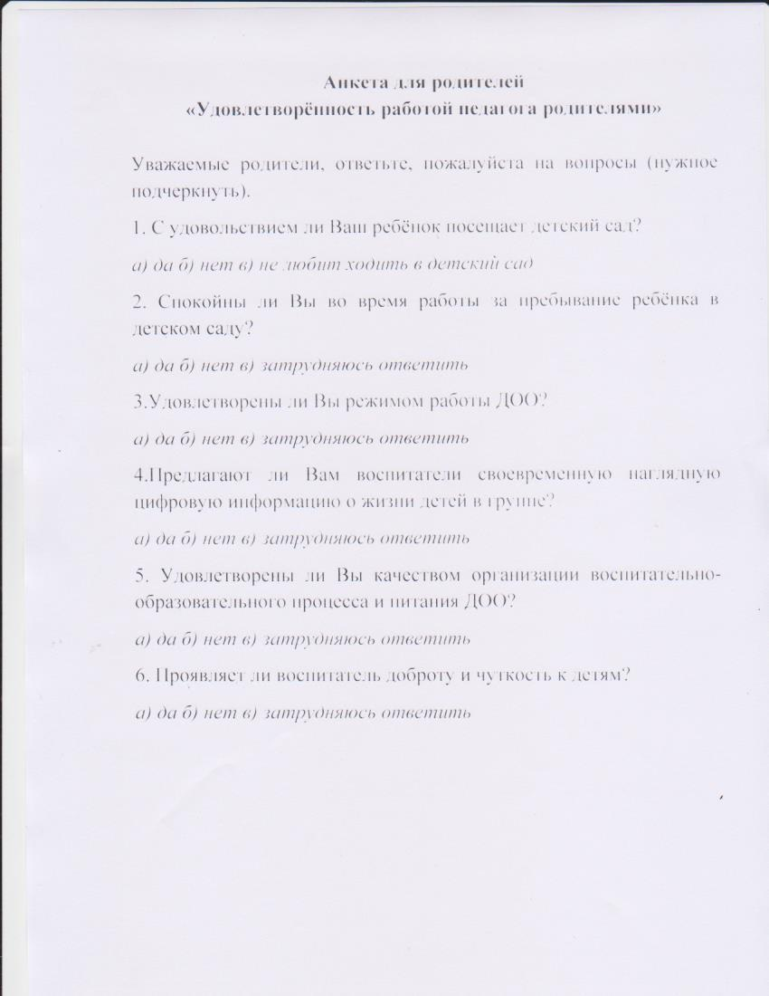
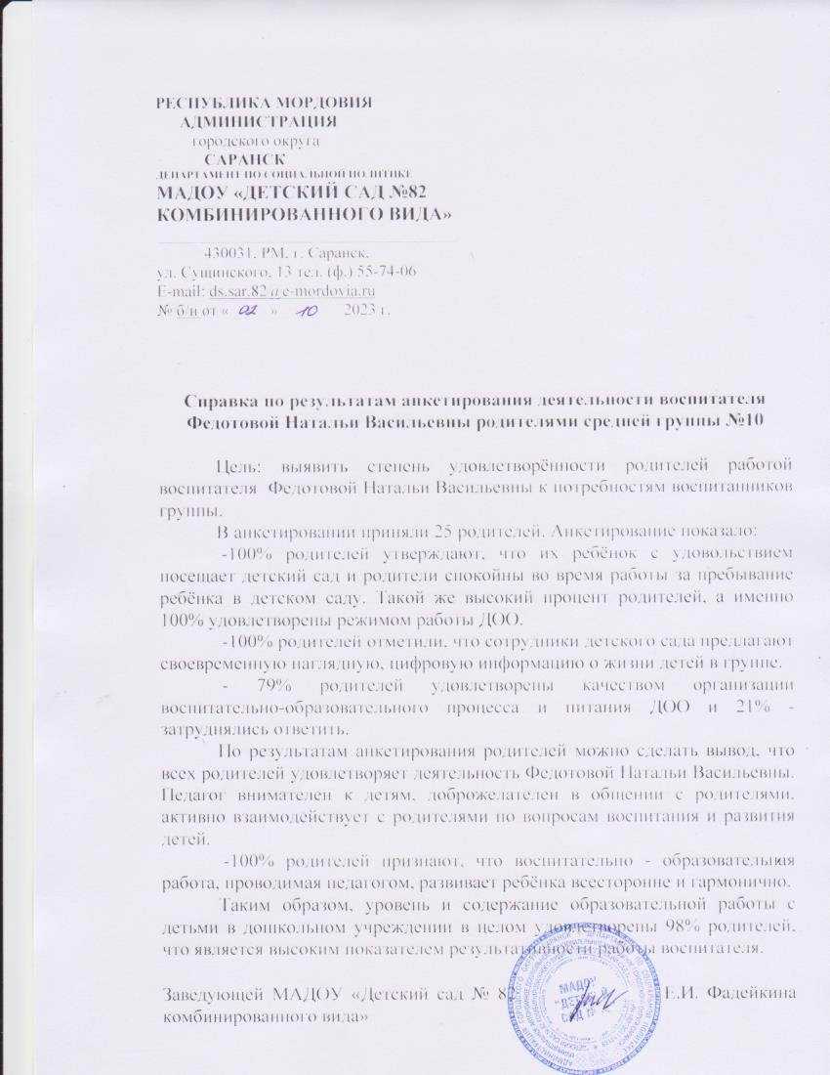

Slide 43
Работа с детьми из социально-неблагополучных семей

Slide 44
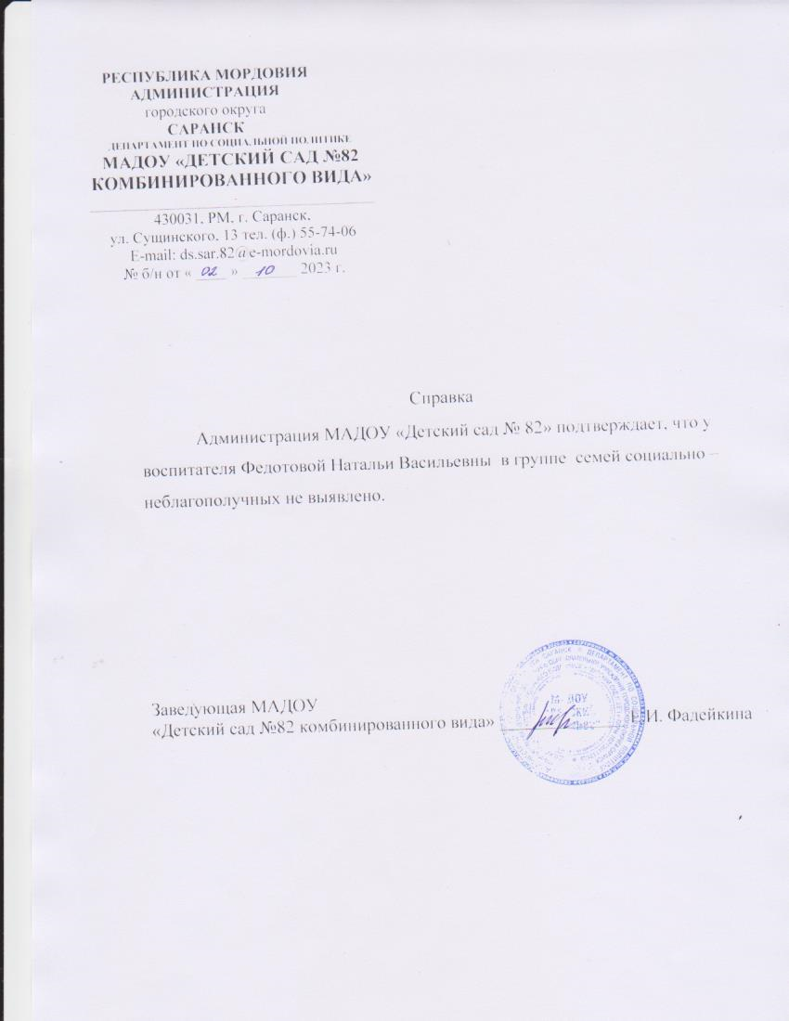

Slide 45
Участие педагога в профессиональных конкурсах

Slide 46
Всероссийский уровень
25.06.2022г. Диплом III место в конкурсе для учреждений «Краеведческая работа 2021» 2022г. Диплом I место в конкурсе педагогических работников «Всё может педагог -2022» 2023г. Призёр, конкурс учебно-методических разработок среди студентов спо и во, педагогов дошкольных образовательных организаций и учителей начальной школы «Педагогическое мастерство и творчество»

Slide 47
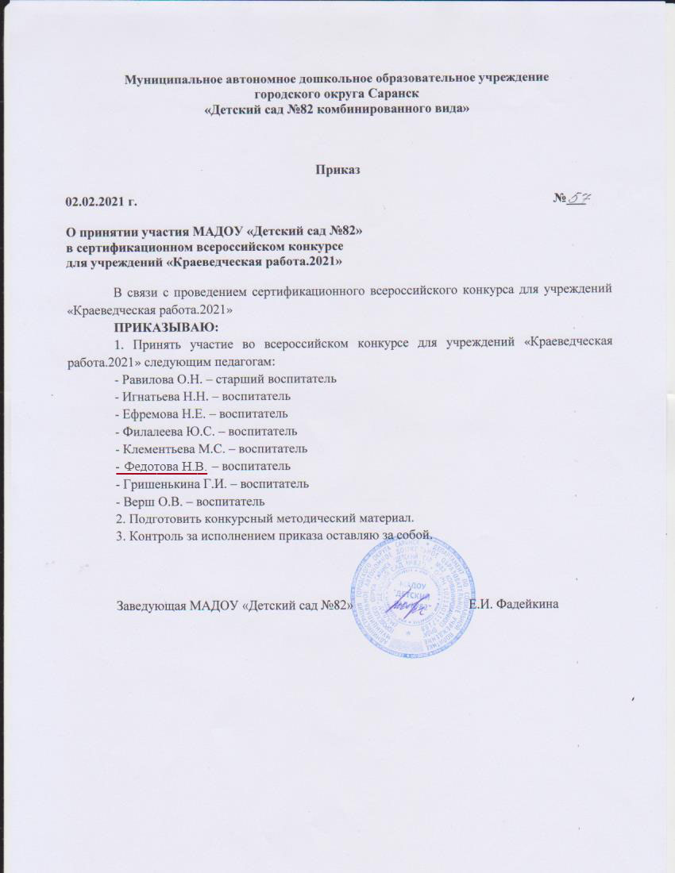
Всероссийский уровень

Slide 48
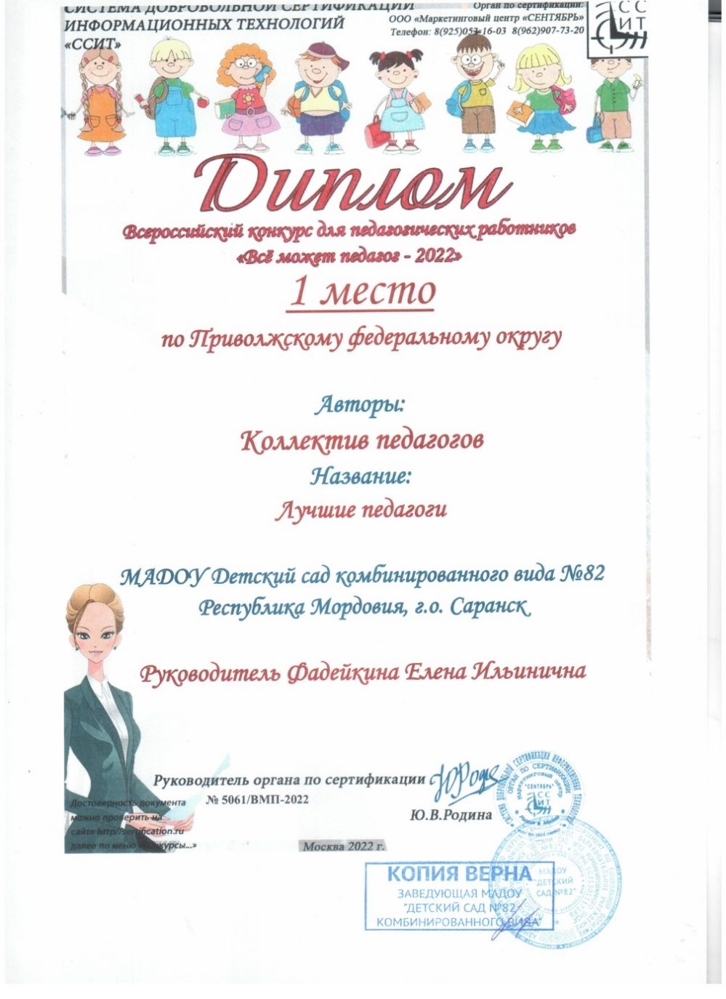
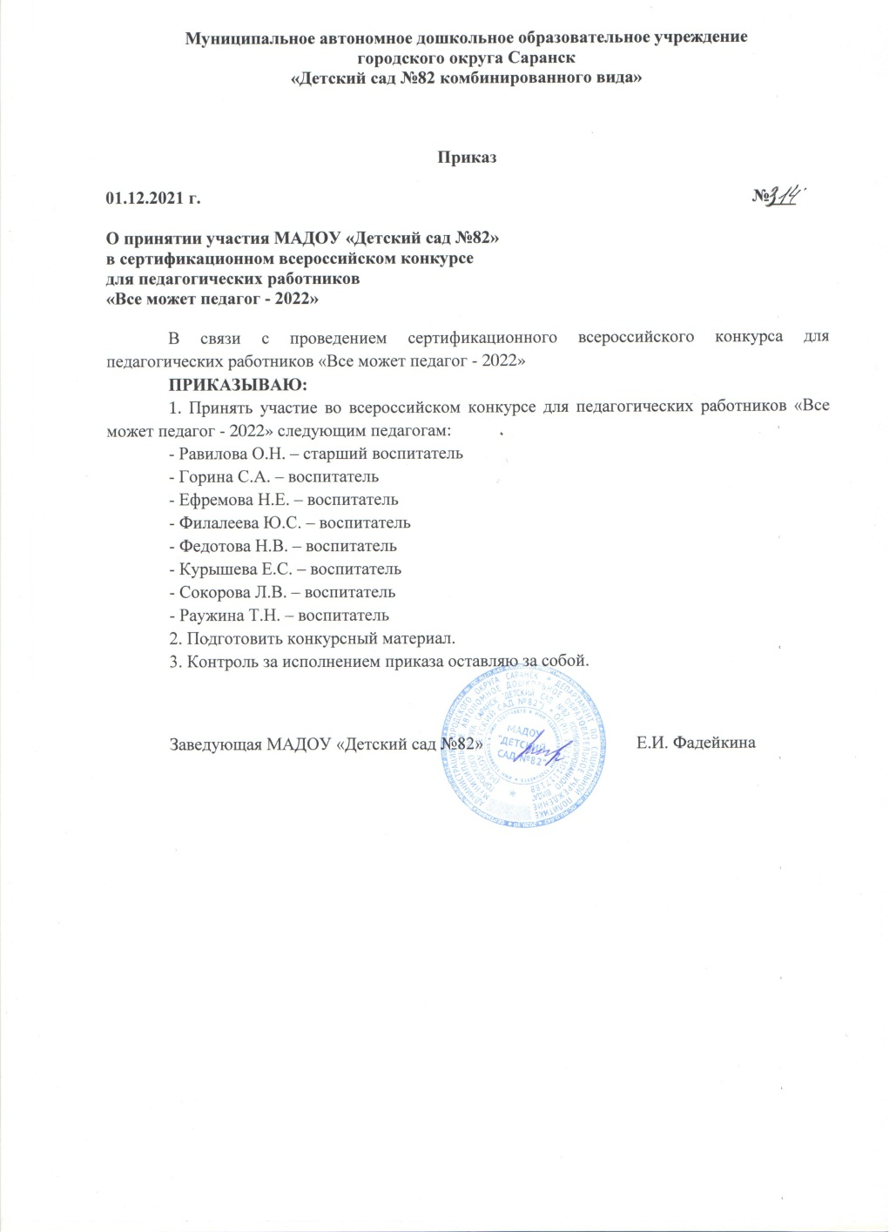

Slide 50
Награды и поощрения

Slide 51
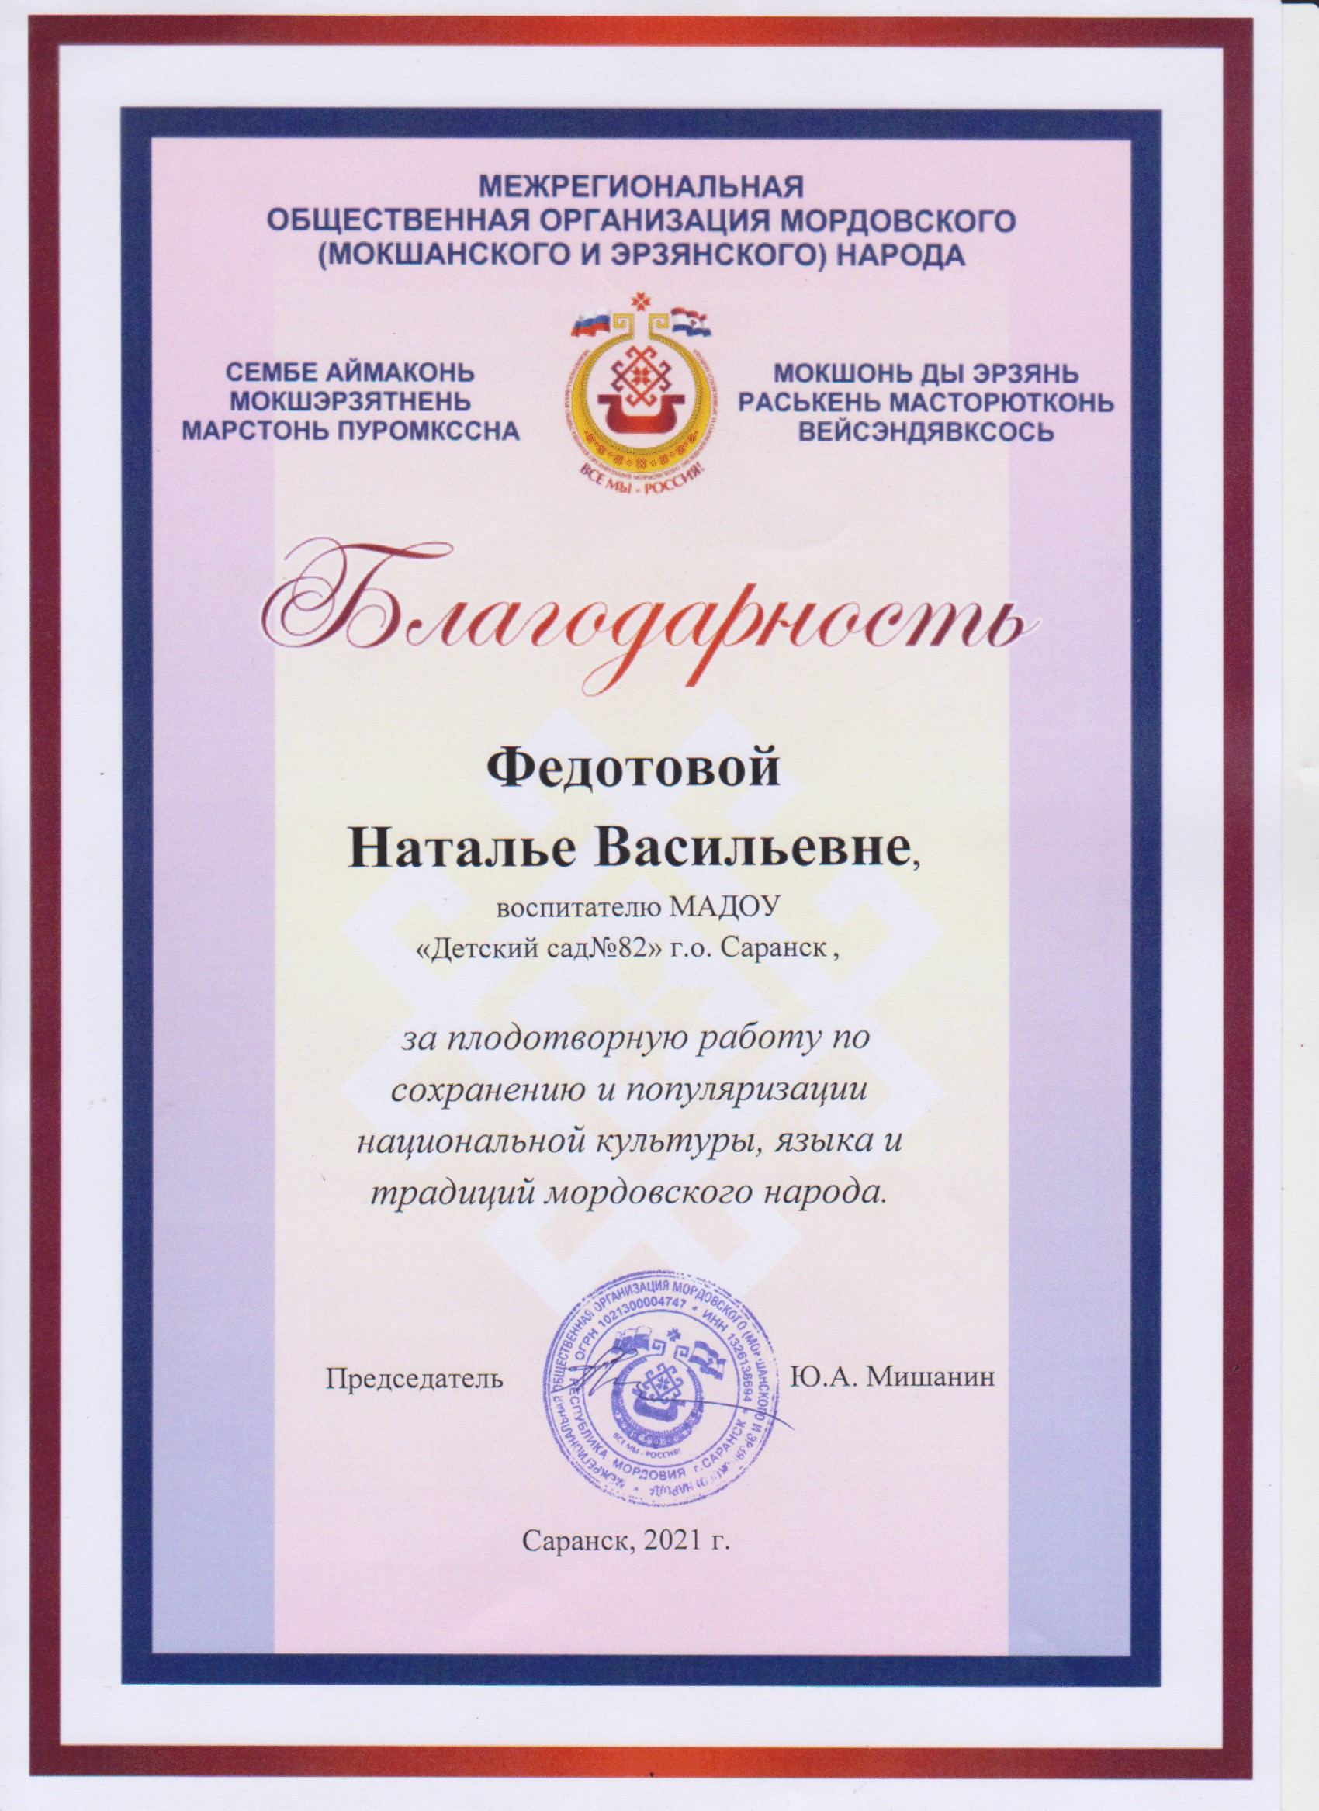
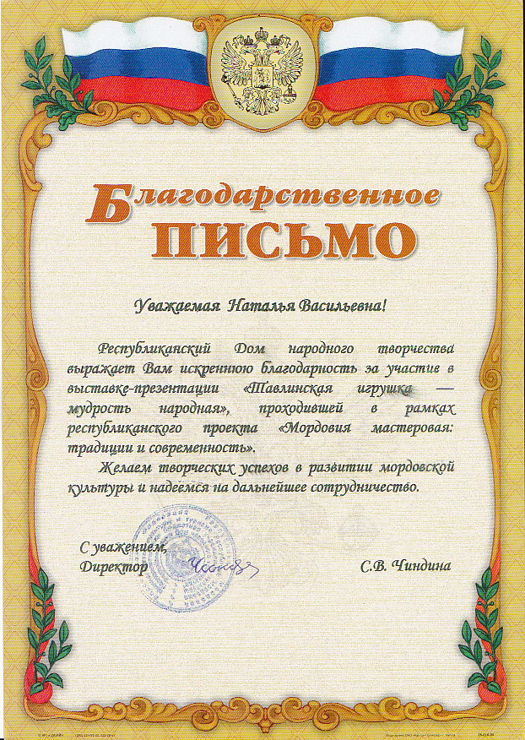
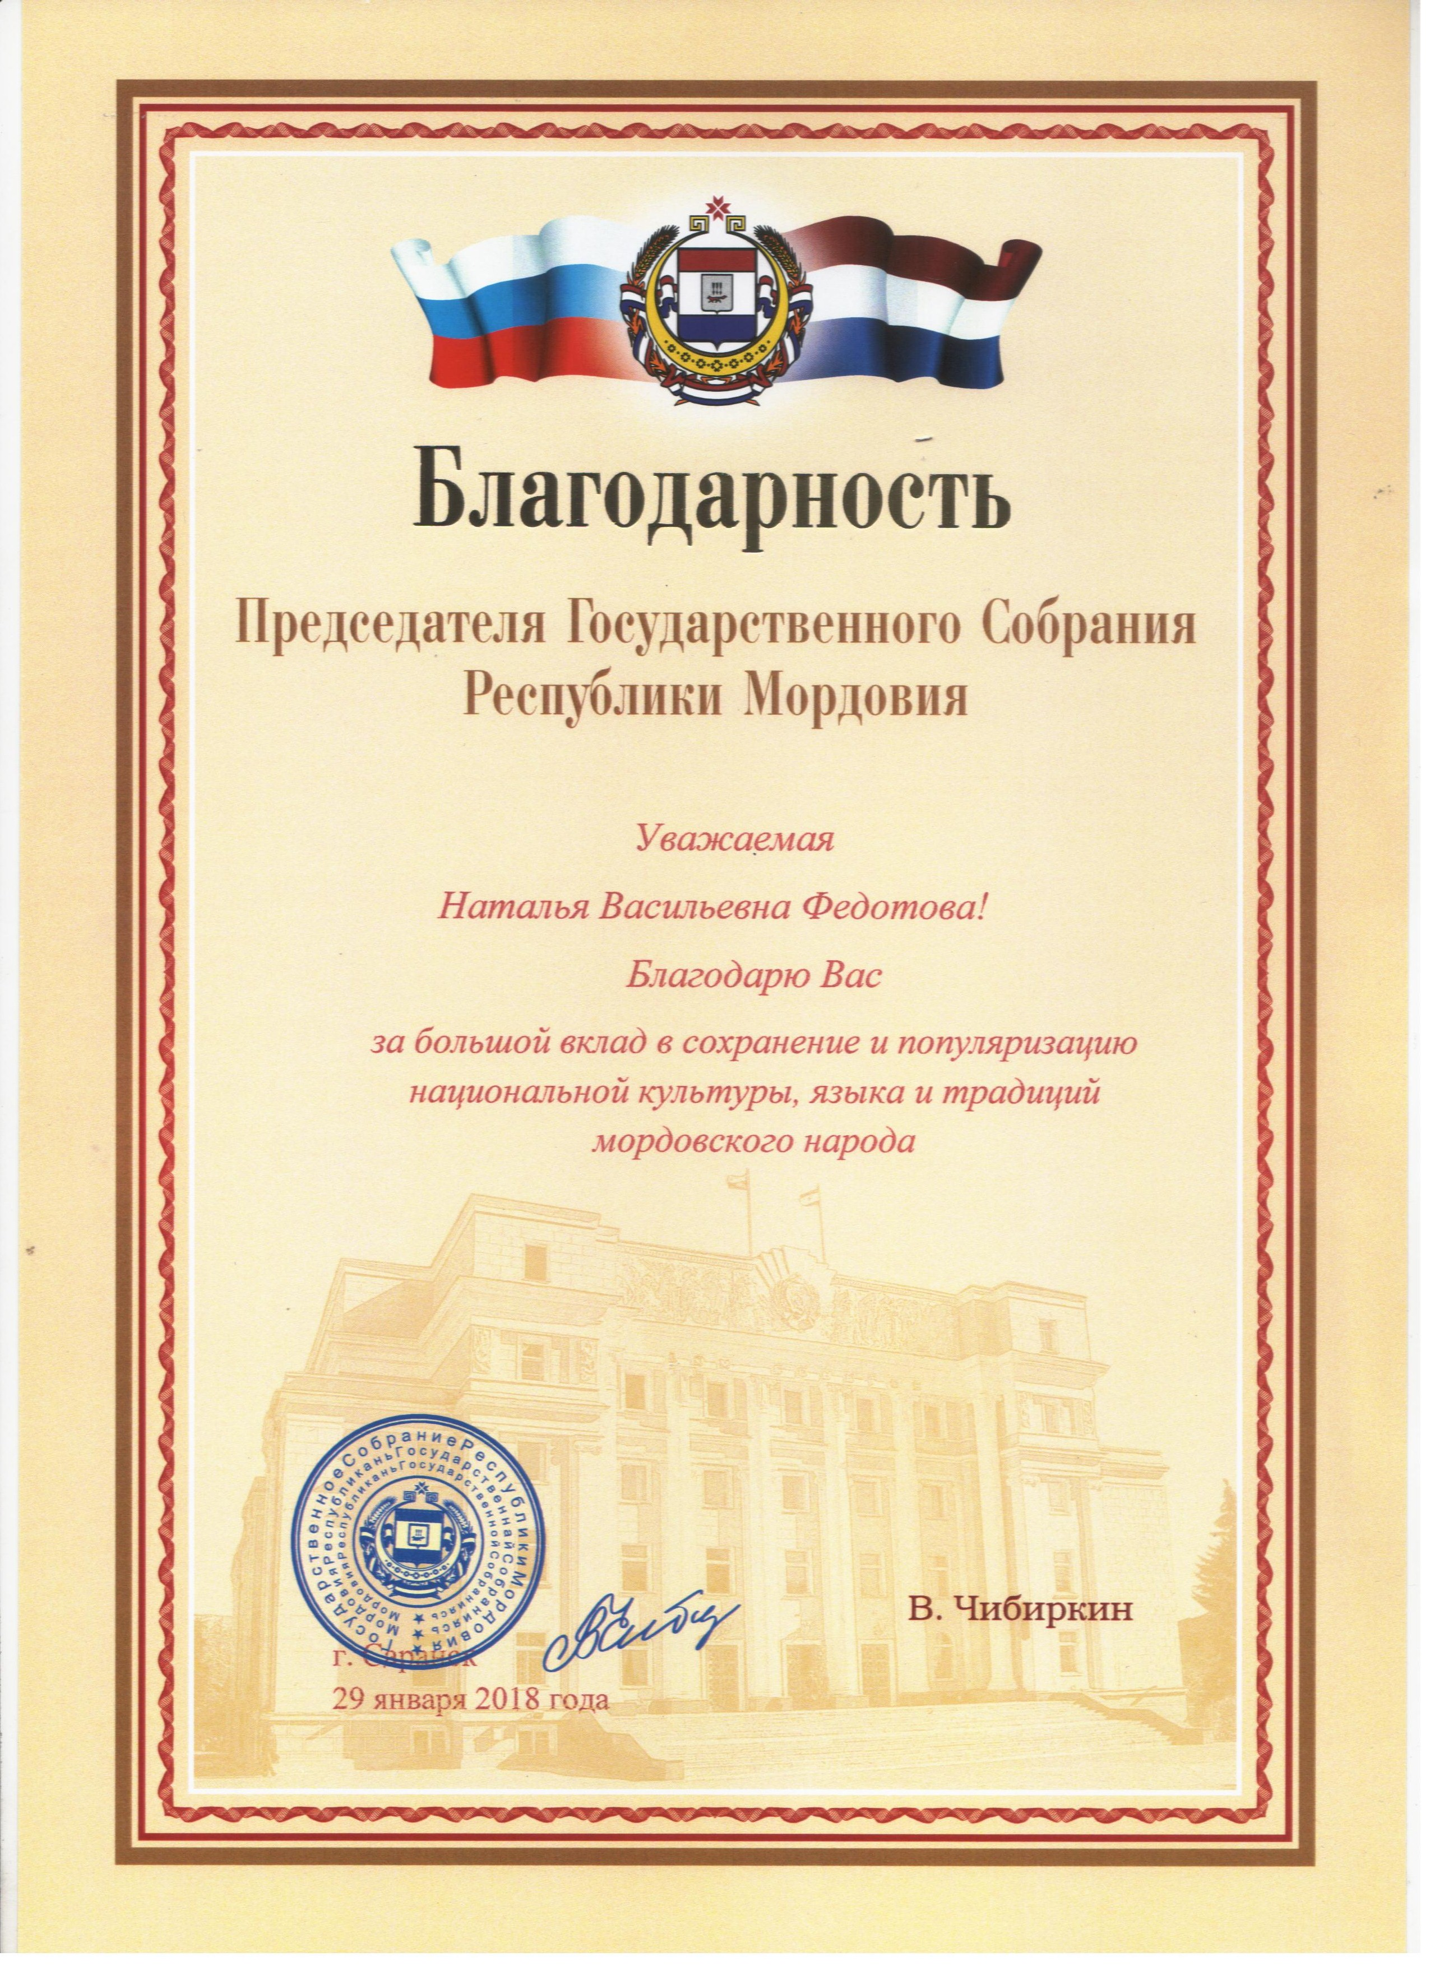

Slide 52
